Slide 1
Bilgiyi Saklama Sanatı
Steganografi
Notes:
‹#›

Slide 2
Kaynakça
Prince Komal Boonlia & Dr. Reena Bhansali, Steganography & Stegananalysis: A Technical & Psychological Perspective

Slide 3
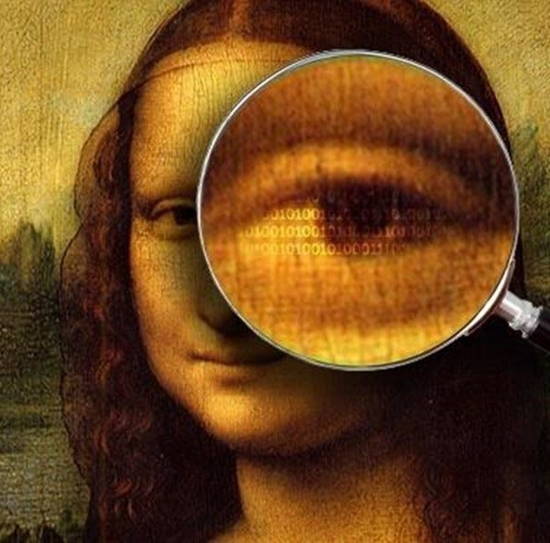
Bilgiyi saklama sanatı: Steganografi
Cep telefonları tarafından çekilen 1600x1200 çözünürlükteki bir fotoğraf, içine yaklaşık 2 Mb'a kadar veri saklanabilecek bir kapasiteye sahiptir.
jpeg gibi sıkıştırılmış formatlarda daha az veri saklanırken, raw gibi sıkıştırılmamış formatlarda daha fazla saklanabilir.
Resim gizleme için birçok yöntem bulunmaktadır, ancak bu yöntemler arasında en iyi ve en kötü ayrımını yapmak zordur.
Günümüzde stenografiyi, kolayca tespit edebilen genel kabul görmüş bir yöntem henüz yok.
Image by Kelvin Salton do Prado from Steganography: Hiding an image inside another

Slide 4
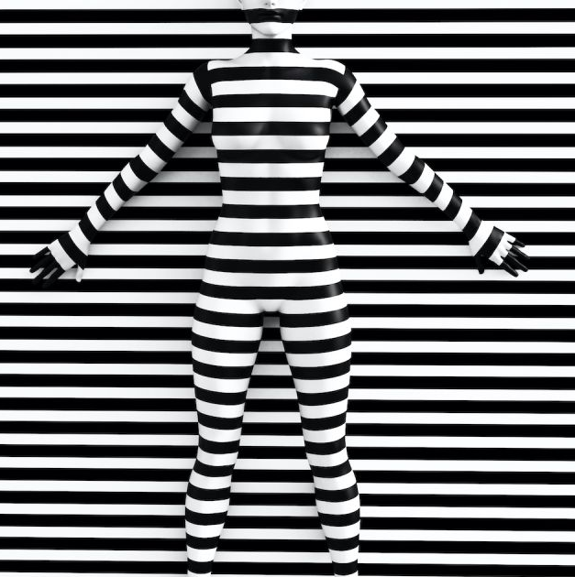
Bilgiyi saklama sanatı: Steganografi
Genellikle tespit için dosya büyüklüğü gibi değişikliklere odaklanılır.
Bununla birlikte stenografi sonrasında dosya boyutunu azaltmaya yönelik yöntemler var.
Tespit için genellikle istatistiksel yöntemler tercih edilmektedir.
Orjinal resmin kopyasına sahip olmak, büyük bir avantaj sağlar.
Bazı durumlarda, az miktardaki bilgi, resmin büyük oranda bozulmasına neden olabilir.
Image by Shutterstock

Slide 5
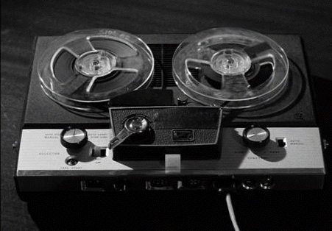
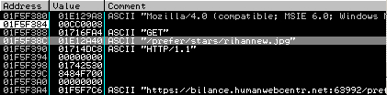
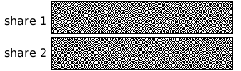
Steganografinin kullanım alanları
Güvenlik ve Gizlilik: Hassas bilgilerin güvenli bir şekilde iletilmesi veya saklanması için kullanılır.
Dijital Hak Yönetimi (DRM): Telif hakkı koruması ve içerik sahipliğinin doğrulanması.
Kişisel Verilerin Korunması: Kişisel bilgilerin gizliliğini korumak için resim, ses, video ve metin dosyalarında gizli bilgiler saklanabilir.
Siber Güvenlik: Özellikle siber güvenlikte, gizli mesajların iletilmesi veya kötü amaçlı yazılımların maskelenmesi için kullanılabilir.

Slide 6
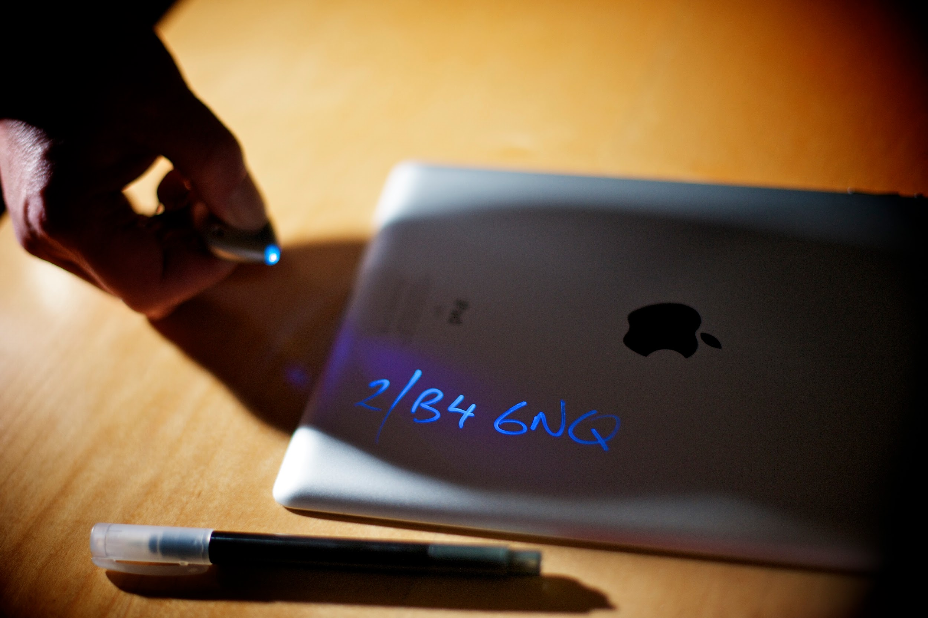
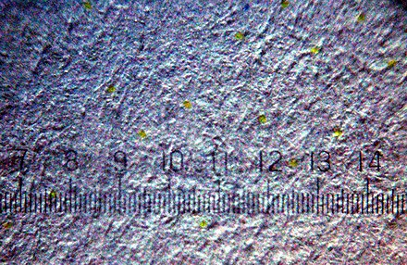
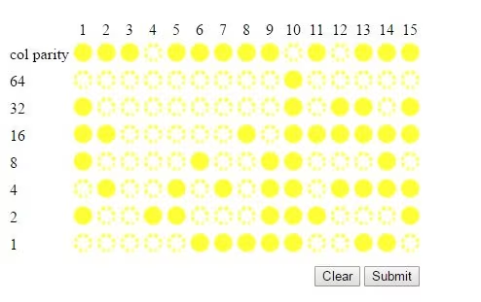
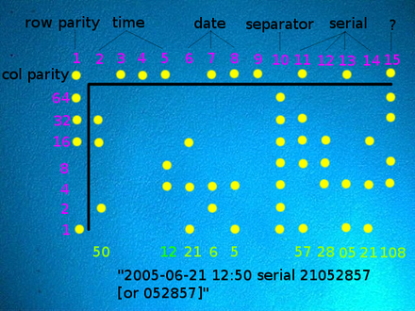
Steganografinin kullanım alanları
Yazının balmumu tabletlerine işlenip ardından tekrar balmumu ile kapatılması yöntemi
Görünmez mürekkep kullanılması
Mikro noktalama ve null cipher teknikleri
Sadece mor ötesi ışık altında görülebilen yazılar yazmayı sağlayan kalemlerin kullanılması
Image by wikipedia
Notes:
https://www.washingtonpost.com/news/morning-mix/wp/2017/06/09/how-tech-sleuths-cracked-the-mysterious-code-that-turns-your-printer-into-a-spying-tool/

Slide 7
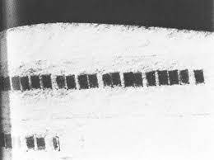
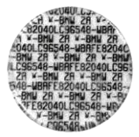
Veri saklamak için mikro nokta (microdot) kullanımı
II. Dünya Savaşı istihbarat operasyonlarında ortaya çıktı
Küçük bir nokta içinde sıkıştırılmış bilgi içeren bir mikrofilmdir.
Mesaj gizli veya şifreli değildi; sadece o kadar küçüktü ki fark edilmiyordu.
Haritalar, fotoğraflar, belgeler gibi büyük verilerin iletilmesine olanak tanıyordu.
Savaşın sonunda, çiçek teslimatları, radyo şarkı istekleri, hava durumu raporları, postada gönderilen çocuk resimleri, örgü talimatları gibi istihbarat kodlamaya yönelik şeyler yasaklandı ya da müdahale edildi.
Image by wikipedia

Slide 8
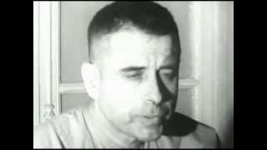
Veri saklamak için morse alfabesi kullanımı
Vietnam Savaşında Deniz Kuvvetleri pilotu Jeremiah Denton, Kuzey Vietnam güçleri tarafından esir alındı.
Vietnam, Denton, medya karşısına çıkarıp röportaj verdi.
Konuşurken, göz kırparak Morse koduyla "T-O-R-T-UR-E" (İşkence) bilgisi verdi.
Video by https://youtu.be/rufnWLVQcKg

Slide 9

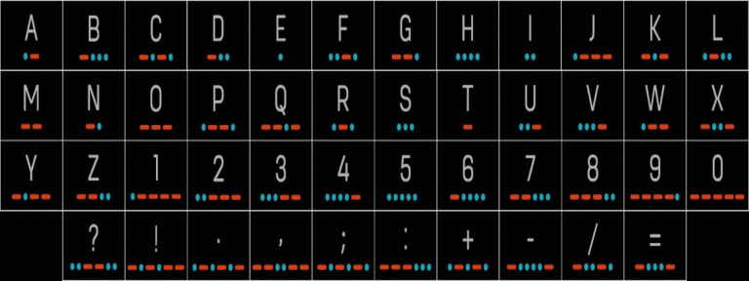
Uygulama: Morse alfabesi kullanarak veri saklama
Mors ses tanıma lab uygulama dökümanı yer alan yönergeleri takip ederek morse dönüşüm fonksiyonlarını yazınız.
Image by https://the-daily-dabble.com/

Slide 10
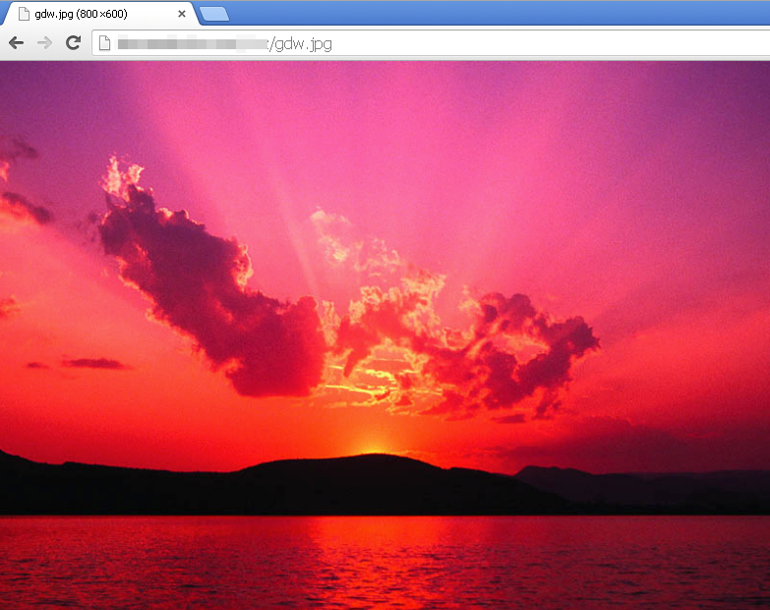
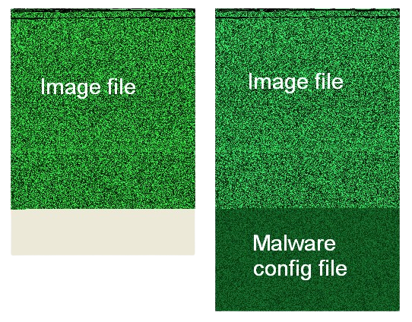
Steganografinin zararlı yazılımlarda kullanımı
2011’de, Duqu zararlı yazılımı elde ettiği veriler jpeg resim dosyalarına saklayarak dışarı sızdırdı.
Böylece ilk kez bir siber saldırıda steganografi kullanıldı.
2014'te, Zeus bankacılık Truva atı (ZeusVM), gönderdiği zararlı komutları görüntü steganografi ile gizledi.
Lurk fidye yazılımı, şifreli URL'yi bir BMP dosyasına gizleyerek zararlı payload'u sisteme yükledi.
Hackerlar için, kodları resim veya ses dosyasına gizlemek sadece işin yarısıdır. Ayrıca, kodu çalıştırmak için hedef bilgisayarda kötücül veya hatalı program olması gerekir. Suçlular, kötü yazılımları zaten ele geçirilmiş sistemlere iletmek için steganografiyi kullanırlar.
Image by malwarebytes.com

Slide 11
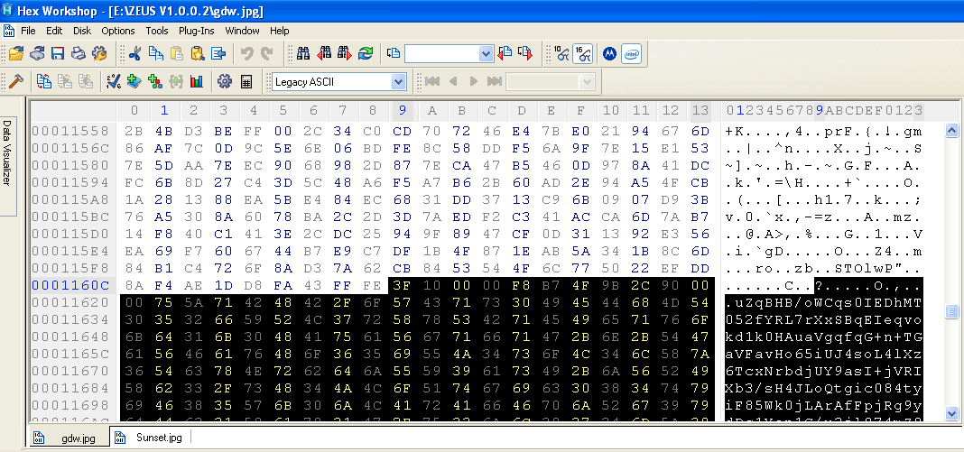
Steganografinin zararlı kullanım alanları
Her dosyayı, küçük ve etkisiz anormallikler açısından tarayabilmek çok zor. Bu nedenle, bir organizasyona giren ve çıkan her dosyayı gerekli derinlikte kontrol etmek pratik değildir. Bu durum, zararlı yazılım yazarlarının faydalandığı bir fırsat yaratmıştır. Bugüne kadar, steganografi kullanılarak:
Bir organizasyondan verilerin gizlice çıkarılması
Enfekte olmuş makinelere gizli komut gönderme
Mevcut savunmaların üzerinden zararlı yazılımların gizlice geçirilmesi gibi yöntemlere şahit olduk.
Image by malwarebytes.com
Notes:
indirilen resmin son kısmına zararlı kod inject edilmiş

Slide 12
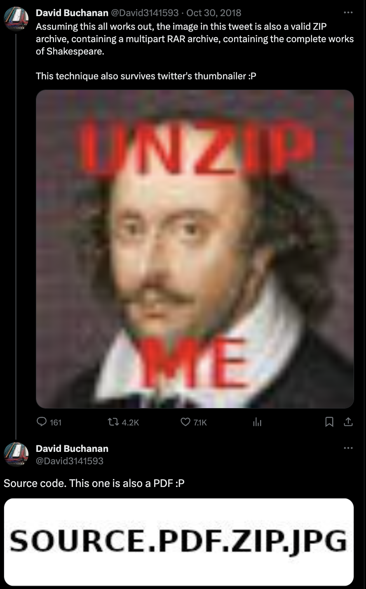


Steganografinin zararlı kullanım alanları
curl 'https://pbs.twimg.com/media/DqteCf6WsAAhqwV.jpg' --output unzipme.zip && unzip unzipme.zip && unrar x shakespeare.part001.rar
curl 'https://pbs.twimg.com/media/Dq1iEpfXgAADZRgjpg' --output source_code.jpg
curl 'https://pbs.twimg.com/media/Dq1iEpfXgAADZRg?format=jpg' --output source_code.pdf
https://x.com/David3141593/status/1057042085029822464?s=20
https://x.com/David3141593/status/1057609354403287040?s=20
Image by https://x.com/David3141593/status/1057042085029822464 and https://x.com/David3141593/status/1057609354403287040
Notes:
indirilen resmin son kısmına zararlı kod inject edilmiş

Slide 13
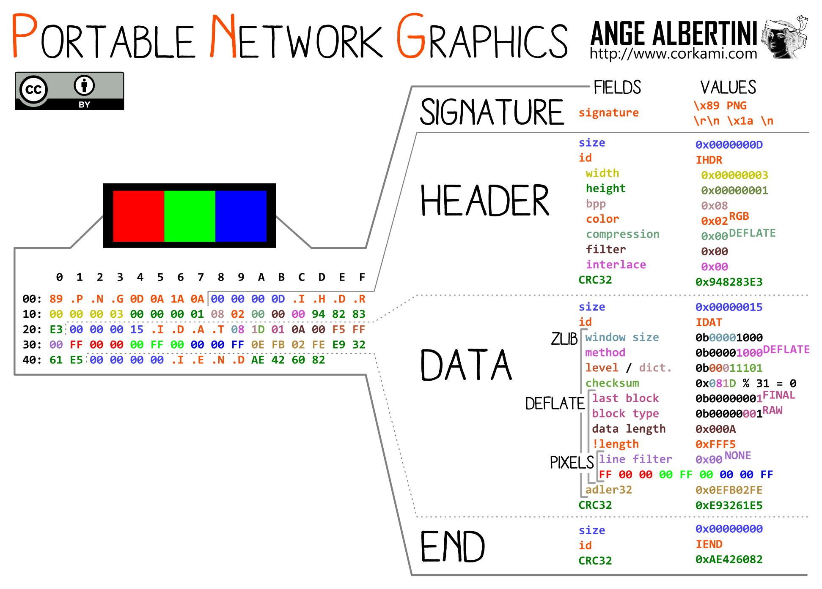
Steganografinin zararlı kullanım alanları
PNG, sırayla şu verileri içerir:
IHDR (PLTE)
IDAT
IEND
Twitter resimlerim metadata verilerini silmesine rağmen IDAT’a eklenen Zlib içeriğini koruyor. Atakta bunun kötüye kullanımına dayanıyor.
Image by https://x.com/angealbertini/status/1372082666632327169?s=20
Notes:
indirilen resmin son kısmına zararlı kod inject edilmiş

Slide 14
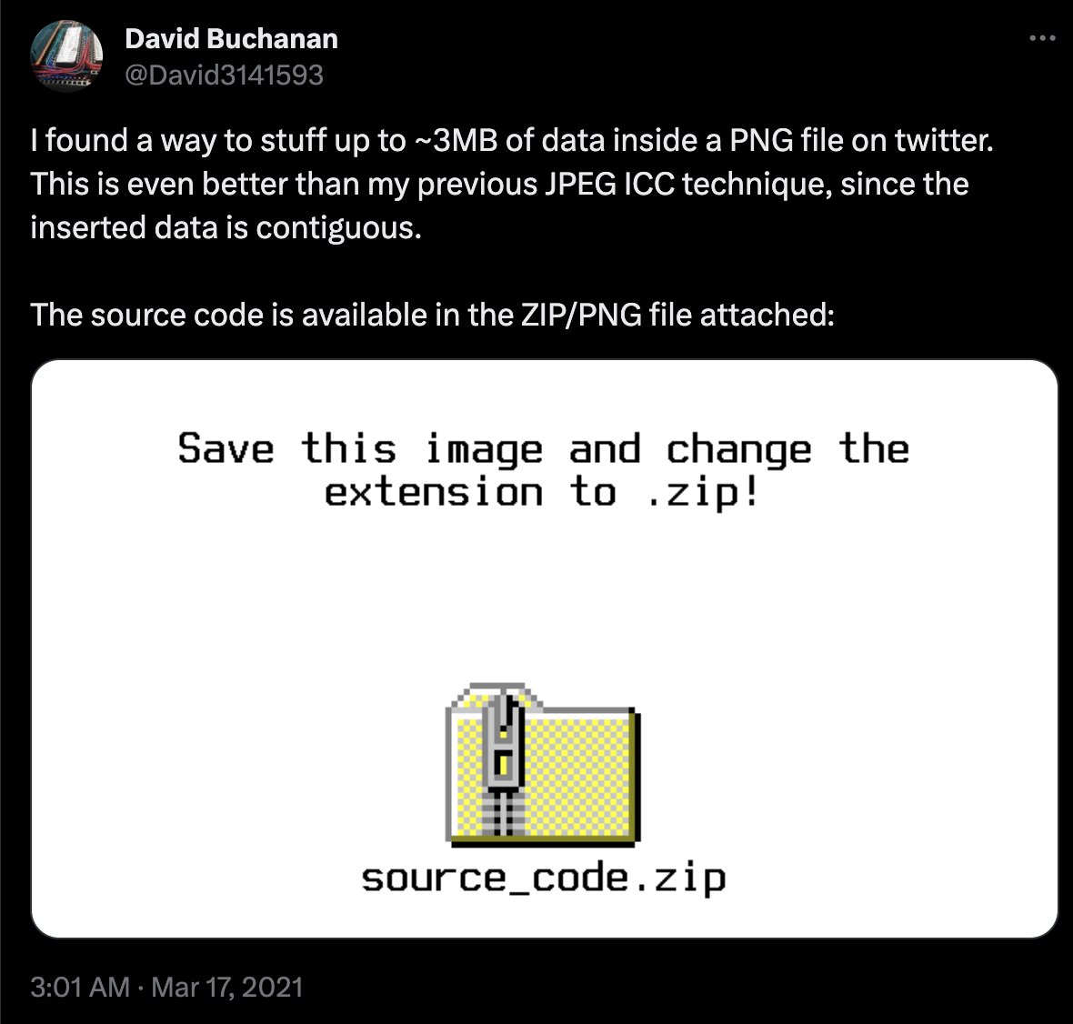
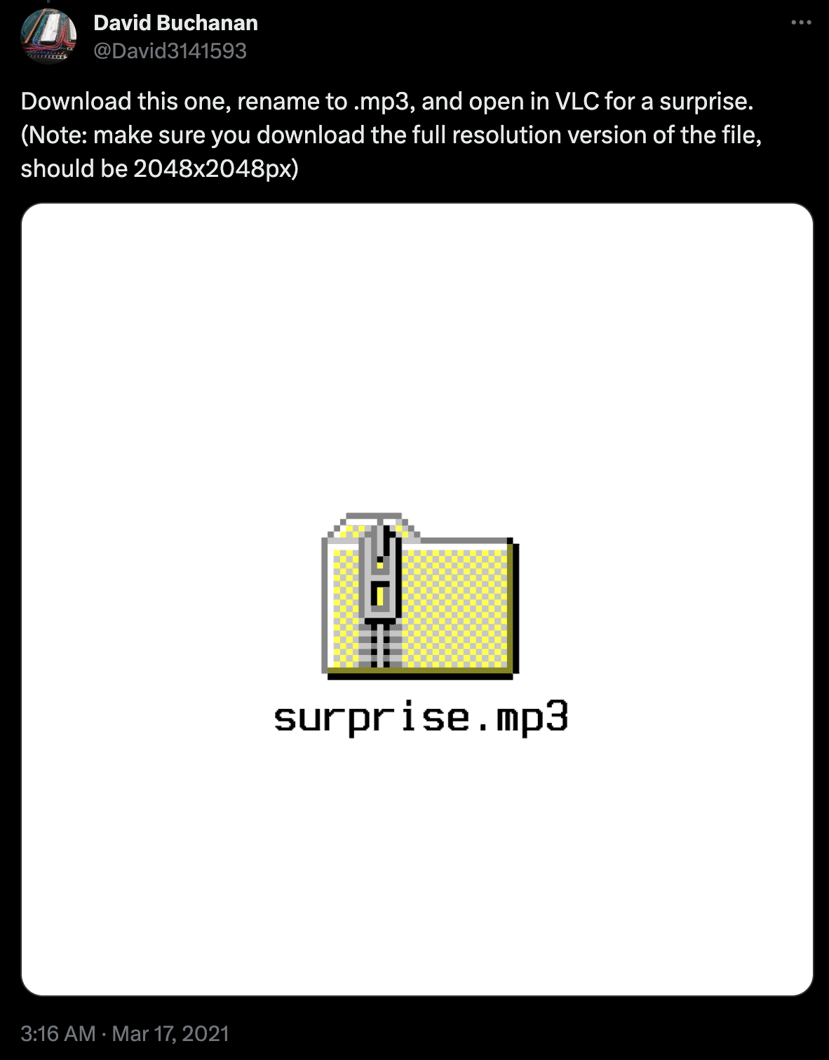
Steganografinin zararlı kullanım alanları
Image by https://twitter.com/David3141593/status/1371978592679309315 and https://twitter.com/David3141593/status/1371974874856587268
Notes:
indirilen resmin son kısmına zararlı kod inject edilmiş

Slide 15
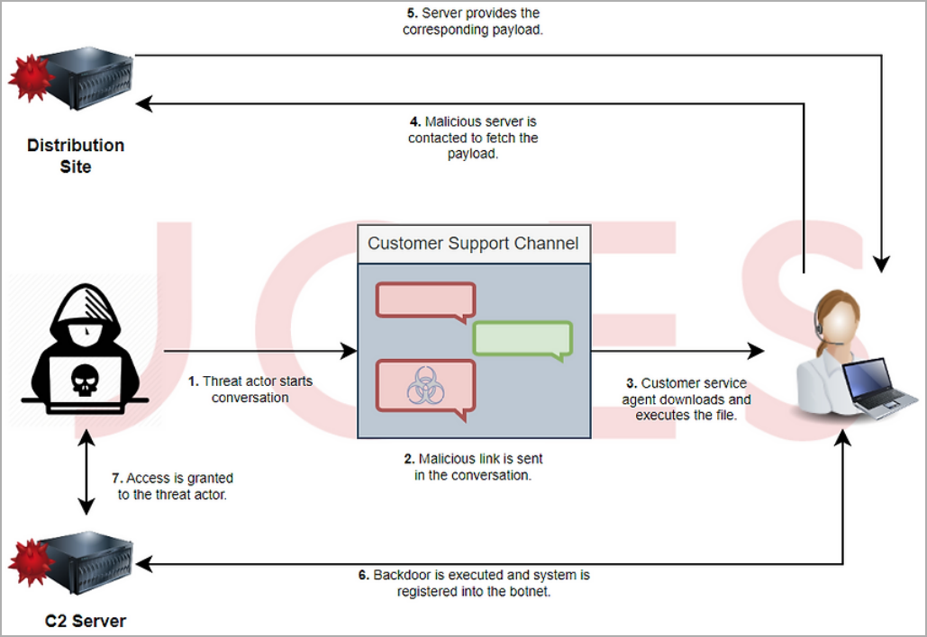
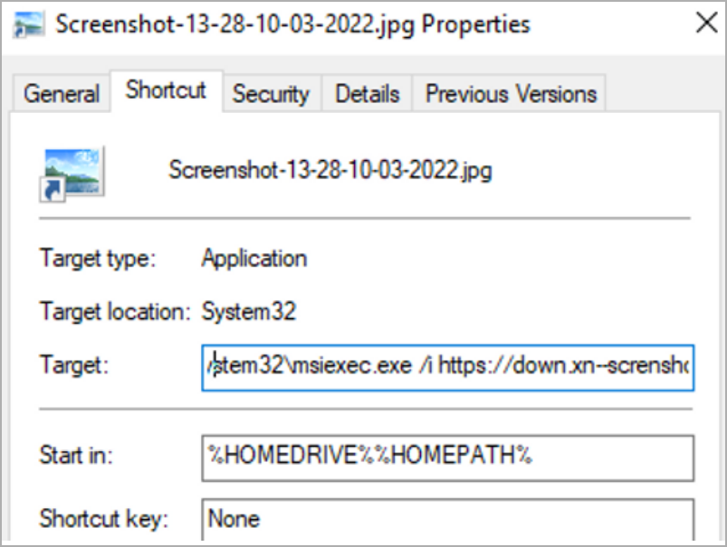
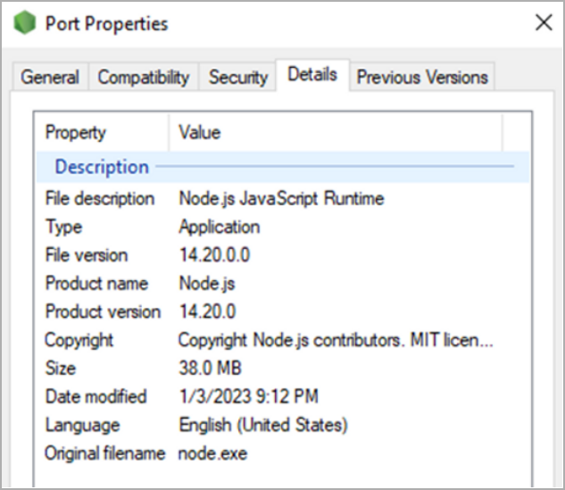
IceBreaker backdoor
Image by https://www.bleepingcomputer.com/news/security/hackers-use-new-icebreaker-malware-to-breach-gaming-companies/
Notes:
indirilen resmin son kısmına zararlı kod inject edilmiş

Slide 16
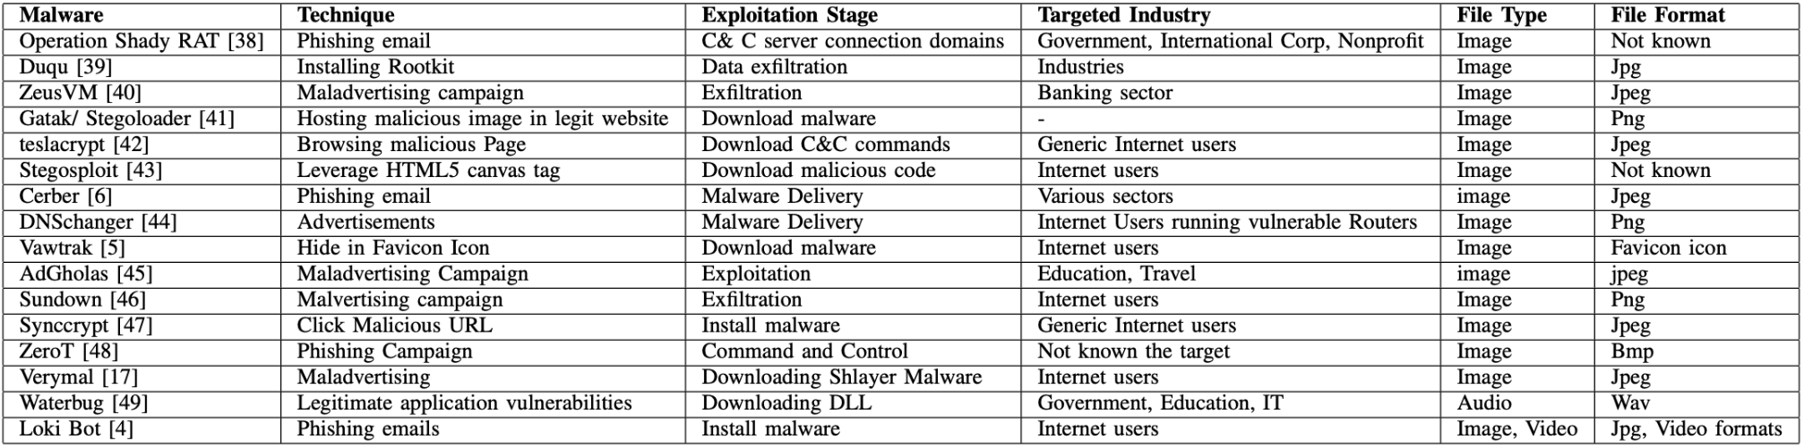
Steganografi kullanan zararlı yazılımlar
Malwarler tarafından kullanılan dosya formatları arasında jpg, bmp, png, gif, wav bulunmaktadır.
Bu dosya formatları, zararlı yazılımı saklamak için mükemmel görüntü dosya formatlarıdır.
Dosya tiplerindeki kullanılmayan alanlar zararlı yazılım veya eklerini saklamak için kullanmaktadır.
Dosya meta verileri, zararlı veriyi gizlemek için kullanılan bir diğer alandır.
Bu dosya formatları için saklı zararlı yazılımı tespit eden evrensel bir çözümü henüz yok
Image by Stegomalware: A Systematic Survey of Malware Hiding and Detection in Images, Machine Learning Models and Research Challenges

Slide 17
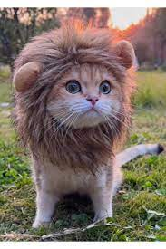
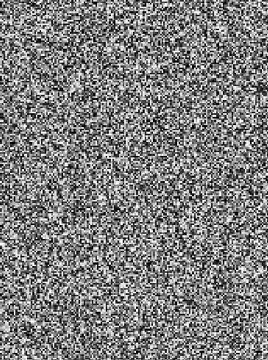
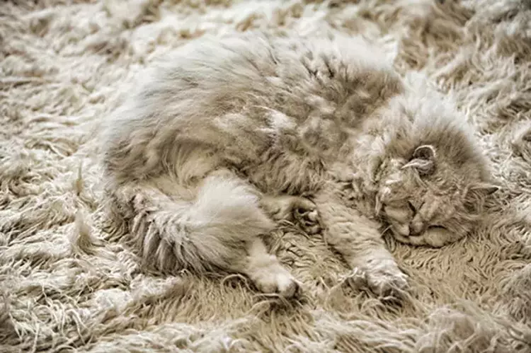
Steganografi != Şifreleme
Steganografi
Şifreleme
Bilgiyi saklamaya odaklanır
İçerik değişmez
Algoritma genelde gizlidir
Bilgiyi anlamsız hale getirerek gizler
İçerik değişir
Algoritma genelde açıktır

Slide 18
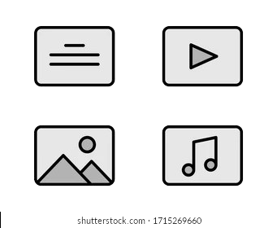
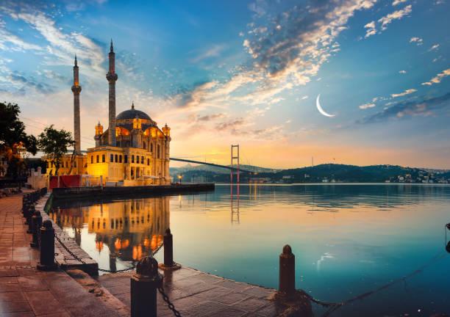

Steganografi
Stego Text
Key
Cover Data
Embedding Function
Stenogram

Slide 19
Steganografi algoritmalarının temel ilkeleri
Kapasite: Bir sistem veya süreçte taşıyabileceği veya depolayabileceği bilgi miktarı.
Fark Edilemezlik: Bilgi gizleme sürecinin sonucunda değişikliklerin insan gözü veya diğer algılayıcılar tarafından fark edilmemesi.
Bozulmaya Karşı Dayanıklılık: Bilgi gizleme yönteminin, dış müdahalelere veya işlemlere karşı direnç gösterme yeteneği.
Dayanıklılık x Kapasite: Bilgi gizleme yönteminin dayanıklılığının artması genellikle kapasiteyi azaltır.
Değişim x Kapasite: Kapasitenin artması genellikle farkedilebilirlik riskini artırabilir veya değişikliklere neden olabilir.

Slide 20
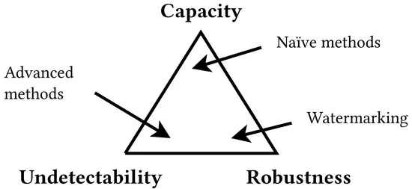
Gelişmiş steganografi yöntemleri
ERD (Embedding Residue Distribution): Gömülü bilgilerin dağılımı, mümkün olduğunca rastgele olacak şekilde düzenlemeye çalışır.
UNIWARD: Görüntülerdeki değişiklikleri minimize etmeye çalışır
Mi-POD (Modified Pixel Offset Distribution): Pixel offset dağılımını değiştirerek veri gizleme işlemi gerçekleştirir.
HILL (High-capacity Image Steganography by Lossless Embedding): Kayıpsız gömme kullanarak veri gizleme işlemi gerçekleştirir. Gizli bilgilerin görüntüye yüksek kapasiteli bir şekilde yerleştirilmesine odaklanır.
Image by Steganography in IoT: Information Hiding with Joystick and Touch Sensors

Slide 21
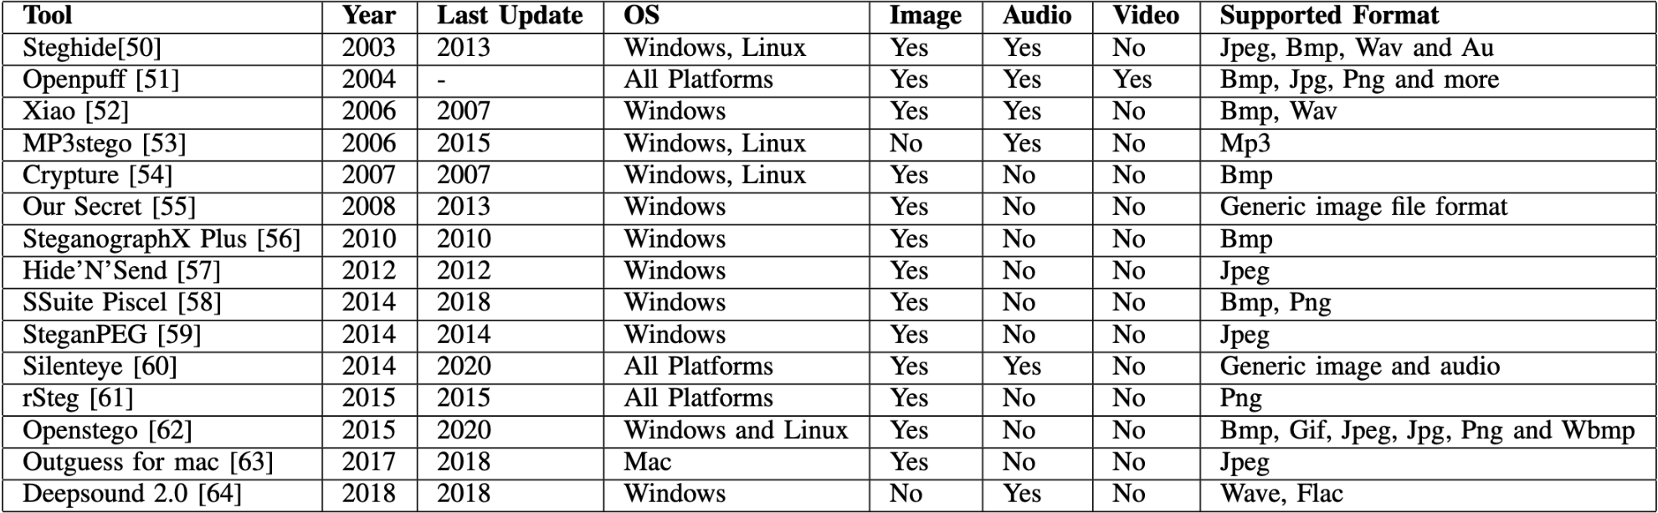
Steganografi araç listesi
En popülerleri steghide, openstego, Hide'N'Seek, SSuite Piscel, Camouflage, Xiao, Openpuff
Genelde windows işletim sistemi üzerinde çalışıyorlar
Çok azı video üzerinde steganografi destekliyor: openpuff ve camouflage
Hemen hemen hepsi JPEG, BMP destekliyor, bazıları wav, mp3 gibi ses dosyalarını da destekliyor.
UERD, UNIWARD, Mi-POD, HILL gibi gelişmiş steganografi çözümleri genelde desteklemiyorlar.
Image by Stegomalware: A Systematic Survey of Malware Hiding and Detection in Images, Machine Learning Models and Research Challenges

Slide 22
Steganografi
Stego Text
Key
Cover Data
Embedding Function
Stenogram

Slide 23
Steganografi nasıl tespit edilir?
StegExpose ve StegAlyze gibi araçlar, gizli verilerin varlığını tespit edebilir.
Analistler, hex görüntüleyiciler gibi genel analiz araçlarını kullanarak dosyalardaki anormallikleri tespit edebilir.
Steganografi ile değiştirilmiş dosyaları bulmak zordur, özellikle sosyal medyaya yüklenen milyonlarca görüntüde gizli verileri aramak neredeyse imkânsızdır.
Taşıyıcı ortamların detaylı görsel veya işitsel incelemesiyle gizli mesajlar tespit edilmeye çalışılır.
Dosya formatları üzerinde yapılan analizlerle, dosyanın normalinden farklı bir yapıya sahip olup olmadığı kontrol edilir.
Gizli mesajlar, taşıyıcı ortamların istatistiksel özelliklerini değiştirebilir, bu nedenle istatistiksel analizlerle tespit edilmeye çalışılır.
Gizli mesaj eklenmiş bir dosya, normal bir dosyadan farklı bir boyuta sahip olabilir; bu durum, dosya boyutlarını karşılaştırarak tespit edilebilir.

Slide 24
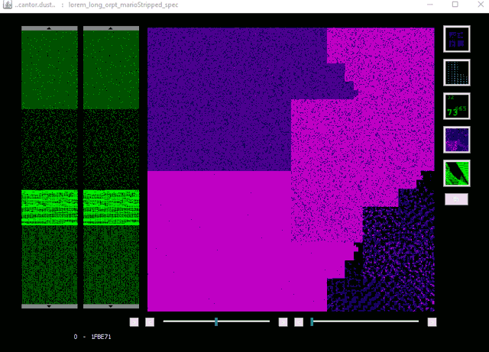
Stegano analiz türleri
Sadece stego saldırısı: Analiz için sadece stego nesnesi biliniyor (görüntü dosyası).
Bilinen kapak saldırısı: Görüntünün mesaj gizlenmeden önceki ve sonraki hali biliniyor.
Bilinen mesaj saldırısı: Saklanan mesaj biliniyor.
Seçilmiş stego saldırısı: Steganografik algoritma ve stego nesnesi biliniyor.
Seçilmiş mesaj saldırısı: Steganalist, stego nesnesini analiz etmek için çeşitli mesajları seçer, steganografik araçlar kullanır ve algoritmayı bulmaya çalışır.
‹#›
Image by https://inside.battelle.org/

Slide 25
Steganografi türleri
Metin Steganografi: Metin içindeki boşluklar veya noktalama işaretleri kullanılarak gizli mesajlar oluşturulur.
Görüntü Steganografi: En yaygın steganografi yöntemlerinden biridir. Gizli mesajlar bir görüntünün piksellerine veya renk tonlarına gömülür.
Ses Steganografi: Ses dosyalarının dalga formuna çok ince ayarlamalar yapılır, böylece gizli mesajlar ses dosyasına yerleştirilir.
Video Steganografi: Video dosyalarının çerçeveleri içine gizli mesajlar yerleştirilir.
Ağ Steganografi: Paket gecikmeleri, başlık alanları veya paket sıralama yöntemleri gibi ağ trafiğinin özelliklerini kullanarak verileri ağ protokollerinin içinde gizlemek.

Slide 26
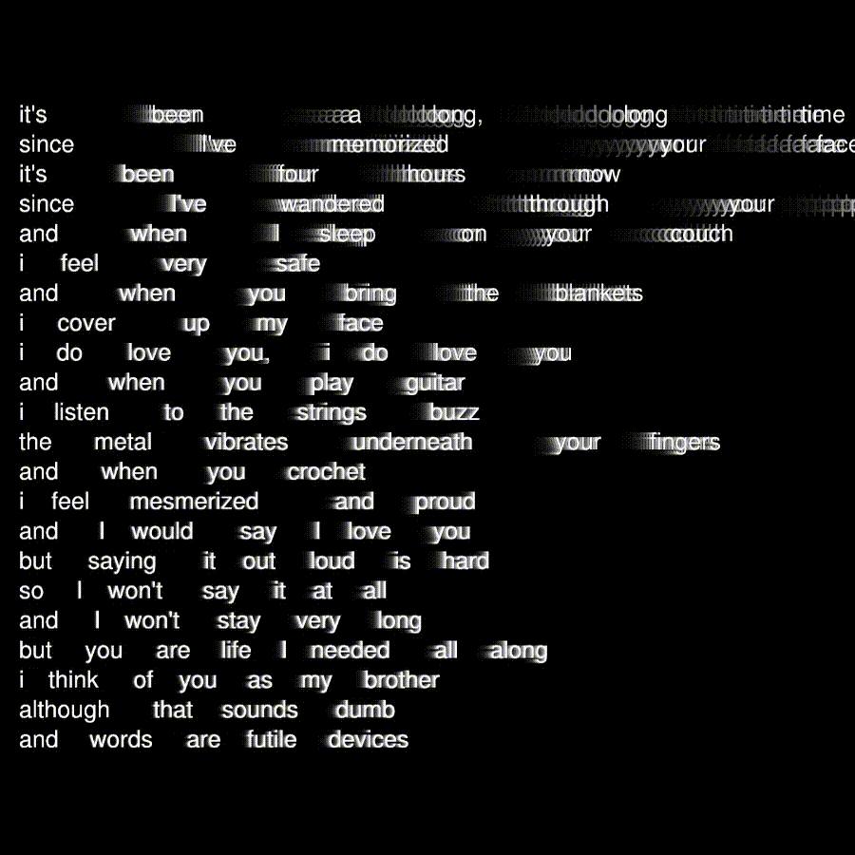
Metin Steganografi
Image by Andreion de Castro from https://www.behance.net/gallery/105775659/creative-coding-explorations
Notes:
‹#›

Slide 27
Metin steganografi
Mesajlar genellikle başka bir mesajın içine belirli kurallar dahilinde saklanır.
Önceden belirlenmiş bir "codeword" kullanılarak gizleme işlemi gerçekleştirilir.
Bu yöntem genellikle kısa mesajların iletiminde tercih edilir.
Ancak, gizleme işlemi mesajın boyutunu artırarak iletim dokümanının büyüklüğünü etkileyebilir.
Taşıyıcı metin, genellikle herkese açık kaynaklardan (gazeteler, dergiler, bloglar vb.) seçilir, böylece erişimi kolaylaşır.
Metin steganografi, görsel veya ses dosyalarına göre daha zor olabilir çünkü metinlerin kendine özgü yapısal ve dilbilimsel özellikleri vardır.
Bu özellikler, gizli mesajın entegrasyonunu zorlaştırabilir, ancak aynı zamanda daha güçlü bir gizlilik sağlayabilir.

Slide 28
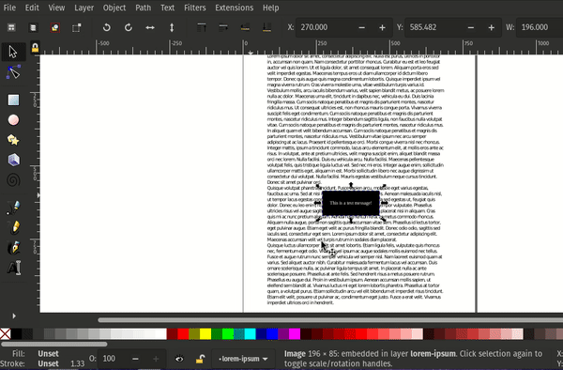
Metin steganografi türleri
Boşluk ve Noktalama Kullanımı: Gizli mesajlar, metindeki boşluklar arasında veya noktalama işaretlerinin yerleşiminde kodlanabilir.
Harf Büyüklüğü ve Biçimlendirme: Harflerin büyüklüğü veya yazı tipi özellikleri, gizli bilgileri saklamak için kullanılabilir.
Semantik Metotlar: Metnin anlamını değiştirmeden, bazı kelimeleri veya ifadeleri değiştirerek gizli mesajlar oluşturulabilir.
Algılanabilirlik: İdeal olarak, metin steganografisi ile değiştirilmiş bir metin, okuyucular tarafından normal bir metin olarak algılanmalıdır.
Renksiz metin kullanımı: Gizli mesajlar renksiz (arka plan ile aynı renkte) olarak yazılabilir.
Image by Theo Barker from How to make a digital microdot

Slide 29
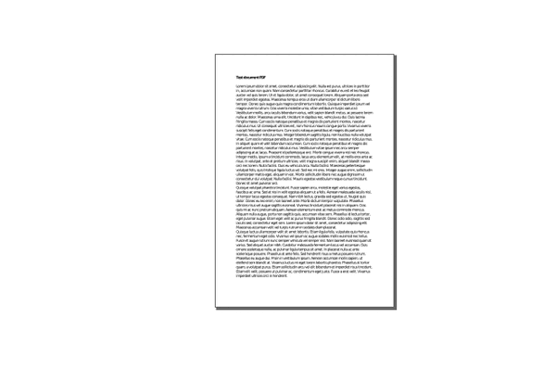
Metin steganografi microdot kullanımı
Gizli mesajlar, mikro seviyede küçültülüp nokta olarak kullanılabilir.
Image by Theo Barker from How to make a digital microdot

Slide 30
Metin steganografi (Null Ciphering)
II. Dünya Savaşı sırasında, Almanlar eski bir teknik olan "Null Ciphering" metodu ile mesajlarını şifreledi. Bu yöntem, mesajı fiziksel olarak saklamak yerine bir şablona göre düzenleme prensibine dayanıyor. Aşağıdaki örnek, II. Dünya Savaşı sırasında Alman bir casus tarafından gönderilen bir mesajı temsil etmektedir.
Apparently neutral’s protest is thoroughly discounted and ignored. Isman hard hit. Blockade issue affects pretext for embargo on by-product, ejecting suets and vegetable oils.
Bu mesajdaki her kelimenin 2. harfini alırsak karşımıza
Pershing sails from NY June 1
(Pershing 1 Haziran'da New York'tan yola çıkıyor) şeklinde bir gizli mesaj ortaya çıkacaktır.

Slide 31
Uygulama: Metin steganografi lab dökümanı
Metin içindeki noktalama işaretleri ve boşlukları kullanarak gizli mesajları saklayan kod yazın. Algoritma, '1' değeri için çift boşluk, '0' değeri için tek boşluk kullansın.
“Gizli plan” metnini ASCII karakterlerine dönüştürüp metin steganografi yöntemiyle saklayın.
Öncelikle, "Gizli Plan" ifadesini ASCII kodlarına dönüştürün.
ASCII kodları ikili (binary) formata çevirin.
Bu ikili kodları çift boşluk (1) ve tek boşluk (0) kullanarak metne yerleştirin.
Notes:
Merkle-Damgård yapısının bazı güvenlik sorunları vardır, ve bu nedenle günümüzde bazı modern kriptografik uygulamalarda kullanılmayabilir. İşte bu yapının potansiyel güvenlik sorunları:
1. **Uzunluk Uzantısı Saldırıları:**
Merkle-Damgård yapısının en bilinen zayıflıklarından biri, uzunluk uzantısı saldırılarıdır. Bu saldırı türü, bir saldırganın özet değerini kullanarak, orijinal mesajın sonuna yeni veri eklemesine izin verir. Bu durum, özellikle özet değerinin kullanıldığı dijital imzalama veya kimlik doğrulama sistemlerinde ciddi güvenlik açıklarına yol açabilir.
2. **Çakışma Sorunları:**
Merkle-Damgård yapısında, aynı özeti üreten iki farklı mesajın bulunmasına yönelik çakışma saldırıları teorik olarak mümkündür. Mesaj uzunluğu arttıkça, bu risk artabilir. Bu tür çakışmalar, güvenlik zayıflıklarına ve özet fonksiyonunun güvenilirliğini kaybetmesine neden olabilir.
3. **Seçici Çakışma Sorunları:**
Saldırganların belirli özet değerlerine sahip mesajları seçmelerine olanak tanıyan seçici çakışma saldırıları da bir risk oluşturabilir. Bu, özellikle özet değerlerinin belirli bir desene sahip olması durumunda geçerli olabilir.
4. **Özet Değerinin Değiştirilmesi:**
Merkle-Damgård yapısı, her bloğun işlenmesinde önceki özet değerini kullanır. Eğer bir saldırgan, bir önceki bloğun özet değerini değiştirebilirse, bu durumda tüm zincir etkilenebilir.
Günümüzde daha güvenli ve modern kriptografik özet fonksiyonları, bu tür sorunları aşmak için daha gelişmiş yapılar kullanmaktadır. Bu nedenle, Merkle-Damgård yapısının bazı uygulamalarda tercih edilmemesi ve daha güncel alternatiflerin kullanılması önerilir.

Slide 32
ADS (Alternate Data Streams)
Microsoft dosya sistemi NTFS (New Technology File System), Mac HFS (Hierarchical File System) uyumluluk gösterir.
HFS dosyayı ikiye böler, dosya ayarlarını gizli olarak dosyanın içinde tutar.
Bir dosya içine başka dosya gizlemesine olanak sağlar.
1 Kb’lık bir metin belgesinin içerisine boyutunu kesinlikle değiştirmeden 100′lerce megabyte veri saklamak mümkün.
Veriyi sadece tam olarak hangi isimle nerede olduğunu bilen kişi çalıştırabilir.
Dosyalar herhangi bir fat32 sisteme taşınırsa gizli dosyalar kaybolur.

Slide 33
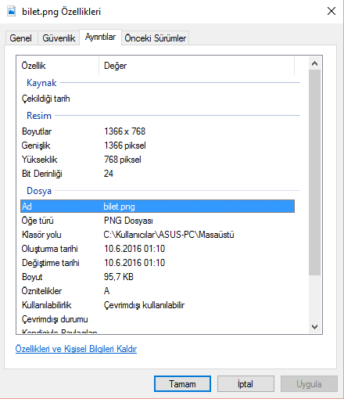
ADS (Alternate Data Streams)
Dosya metadata bilgileri ADS (Alternate Data Streams) ile saklanır.
Bir dosya için sınırsız sayıda ve boyutta bağlantı oluşturulabilir.
Bağlantılar sadece dosyalarla sınırlı değildir; klasör ve dosya sistemine de bağlantılar oluşturulabilir.
Metin dosyalarının yanı sıra, ses, görüntü ve çalıştırılabilir dosyalar için de bağlantılar oluşturulabilir.
Bu yöntem, virüslerin dosyalarla bağlantı kurmasına olanak tanır.
Windows tarafından ADS'leri görüntülemek için herhangi bir komut veya program mevcut değildir.

Slide 34
Uygulama: ADS (Alternate Data Streams) lab dökümanı
%windir%\system32\notepad.exe belge.txt komutuyla bir doküman oluşturun ve içine herhangi bir bilgi yazıp kaydedin.
dir belge.txt komutu ile dosyanın boyutunu öğrenin.
%windir%\system32\notepad.exe belge.txt:gizlibelge.txt komutuyla belge.txt içerisinde gizlibelge.txt dosyası oluşturup dosyanın içerisine gizli belgeyi kaydedin.
dir komutuyla klasörde gizlibelge.txt dosyasının oluşturulup oluşturulmadığını ve belge.txt dosyasının boyutunda değişiklik olup olmadığını kontrol edin.
Klasör seçeneklerinden gizli dosyaları ve sistem korunan dosyalarını görünür hale getirin ve gizlibelge.txt dosyasının görünürlüğünü kontrol edin.
%windir%\system32\notepad.exe belge.txt:gizlibelge.txt komutuyla gizli belgenin içeriğini gözlemleyin.
Normal dosya silindiğinde gizli dosyada silinir.Normal dosyayı silmeden gizli dosyayı silmek için aşağıdaki komutlar kullanılır. ren belge.txt temp.txt; type temp.txt > belge.txt; del temp.txt
Notes:
Merkle-Damgård yapısının bazı güvenlik sorunları vardır, ve bu nedenle günümüzde bazı modern kriptografik uygulamalarda kullanılmayabilir. İşte bu yapının potansiyel güvenlik sorunları:
1. **Uzunluk Uzantısı Saldırıları:**
Merkle-Damgård yapısının en bilinen zayıflıklarından biri, uzunluk uzantısı saldırılarıdır. Bu saldırı türü, bir saldırganın özet değerini kullanarak, orijinal mesajın sonuna yeni veri eklemesine izin verir. Bu durum, özellikle özet değerinin kullanıldığı dijital imzalama veya kimlik doğrulama sistemlerinde ciddi güvenlik açıklarına yol açabilir.
2. **Çakışma Sorunları:**
Merkle-Damgård yapısında, aynı özeti üreten iki farklı mesajın bulunmasına yönelik çakışma saldırıları teorik olarak mümkündür. Mesaj uzunluğu arttıkça, bu risk artabilir. Bu tür çakışmalar, güvenlik zayıflıklarına ve özet fonksiyonunun güvenilirliğini kaybetmesine neden olabilir.
3. **Seçici Çakışma Sorunları:**
Saldırganların belirli özet değerlerine sahip mesajları seçmelerine olanak tanıyan seçici çakışma saldırıları da bir risk oluşturabilir. Bu, özellikle özet değerlerinin belirli bir desene sahip olması durumunda geçerli olabilir.
4. **Özet Değerinin Değiştirilmesi:**
Merkle-Damgård yapısı, her bloğun işlenmesinde önceki özet değerini kullanır. Eğer bir saldırgan, bir önceki bloğun özet değerini değiştirebilirse, bu durumda tüm zincir etkilenebilir.
Günümüzde daha güvenli ve modern kriptografik özet fonksiyonları, bu tür sorunları aşmak için daha gelişmiş yapılar kullanmaktadır. Bu nedenle, Merkle-Damgård yapısının bazı uygulamalarda tercih edilmemesi ve daha güncel alternatiflerin kullanılması önerilir.

Slide 35
Uygulama: ADS (Alternate Data Streams) lab dökümanı
echo gizli bilgi > :hidden.dat komutu kullanılarak herhangi bir metin klasöre gizlenebilir.
Görüntülemek için more < :hidden.dat komutu kullanılır.
Gizli belgeyi ayrı bir dosyaya ayırmak için.
more < belge.txt:gizlibelge.txt > gizli.txt komutu kullanabiliriz.
ADS kontrolü için aşağıdaki uygulamalar kullanılabilir :
AdsCheck
Lads
LNS
Ads Spy
Sfind
Streams,
Hijackthis
GMER
Visual ADS Detector
Notes:
Merkle-Damgård yapısının bazı güvenlik sorunları vardır, ve bu nedenle günümüzde bazı modern kriptografik uygulamalarda kullanılmayabilir. İşte bu yapının potansiyel güvenlik sorunları:
1. **Uzunluk Uzantısı Saldırıları:**
Merkle-Damgård yapısının en bilinen zayıflıklarından biri, uzunluk uzantısı saldırılarıdır. Bu saldırı türü, bir saldırganın özet değerini kullanarak, orijinal mesajın sonuna yeni veri eklemesine izin verir. Bu durum, özellikle özet değerinin kullanıldığı dijital imzalama veya kimlik doğrulama sistemlerinde ciddi güvenlik açıklarına yol açabilir.
2. **Çakışma Sorunları:**
Merkle-Damgård yapısında, aynı özeti üreten iki farklı mesajın bulunmasına yönelik çakışma saldırıları teorik olarak mümkündür. Mesaj uzunluğu arttıkça, bu risk artabilir. Bu tür çakışmalar, güvenlik zayıflıklarına ve özet fonksiyonunun güvenilirliğini kaybetmesine neden olabilir.
3. **Seçici Çakışma Sorunları:**
Saldırganların belirli özet değerlerine sahip mesajları seçmelerine olanak tanıyan seçici çakışma saldırıları da bir risk oluşturabilir. Bu, özellikle özet değerlerinin belirli bir desene sahip olması durumunda geçerli olabilir.
4. **Özet Değerinin Değiştirilmesi:**
Merkle-Damgård yapısı, her bloğun işlenmesinde önceki özet değerini kullanır. Eğer bir saldırgan, bir önceki bloğun özet değerini değiştirebilirse, bu durumda tüm zincir etkilenebilir.
Günümüzde daha güvenli ve modern kriptografik özet fonksiyonları, bu tür sorunları aşmak için daha gelişmiş yapılar kullanmaktadır. Bu nedenle, Merkle-Damgård yapısının bazı uygulamalarda tercih edilmemesi ve daha güncel alternatiflerin kullanılması önerilir.

Slide 36
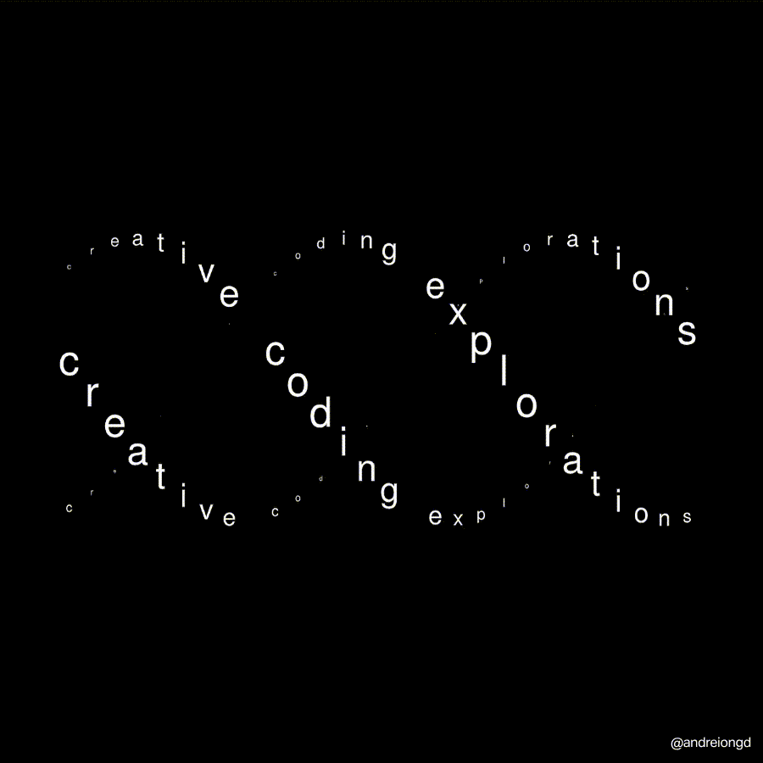
Görüntü Steganografi
Image by Andreion de Castro from https://www.behance.net/gallery/105775659/creative-coding-explorations
Notes:
‹#›

Slide 37
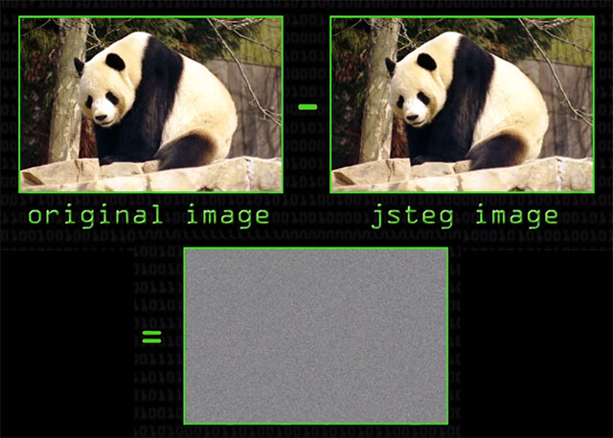
Resimde veri gizleme yöntemleri
Resim içinde mantıksal veri gizleme
Resim içine veri ekleme
Metadata alanına veri gizleme
Parlaklık değeri üzerinden veri gizleme
En önemsiz bite ekleme
Maskeleme ve filtreleme
Diğer algoritmalar ve dönüşümler.
Image by https://thedreamwithinpictures.com/

Slide 38
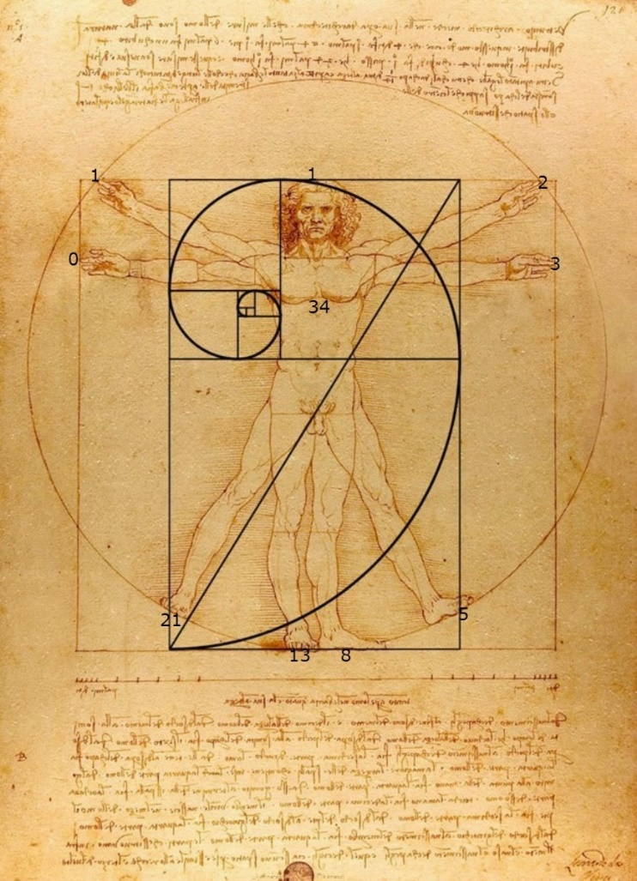
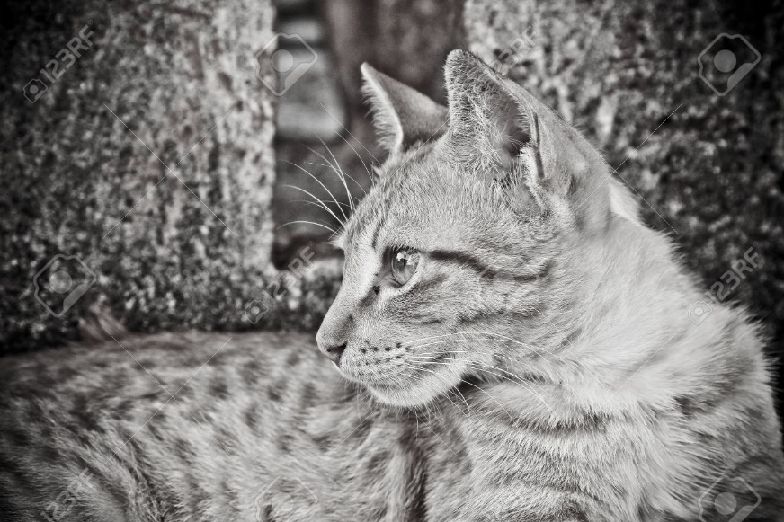
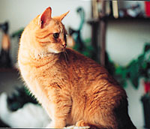
Resim içinde mantıksal veri saklama
Daha önceden anlaşılan görsel dil üzerinden herhangi bir kedi resmi ile kolayca mesajlaşılabilmektedir.
Örneğin resim içinde yer alan kedinin sağa bakması belli bir anlam ile sola bakması belli bir anlam ile eşleştirilebilir.

Slide 39
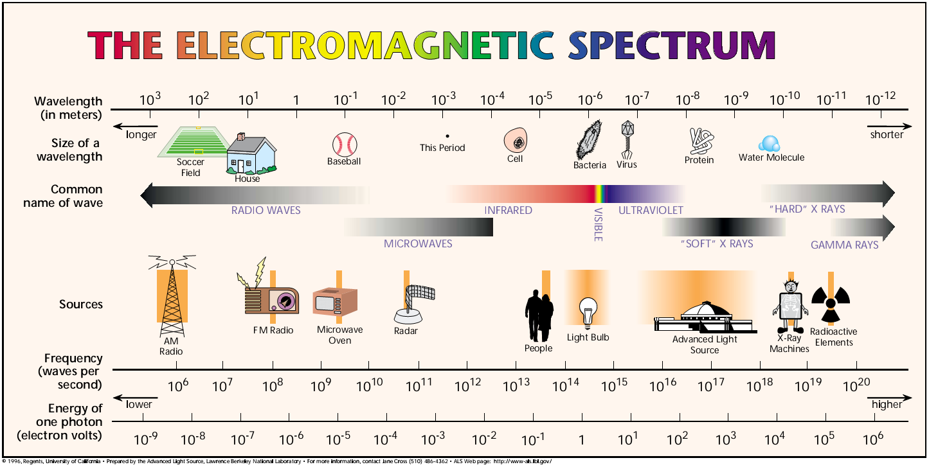
İnsan gözü nereye kadar görebilir?
Image by Lawrence Berkeley National Laboratory

Slide 40
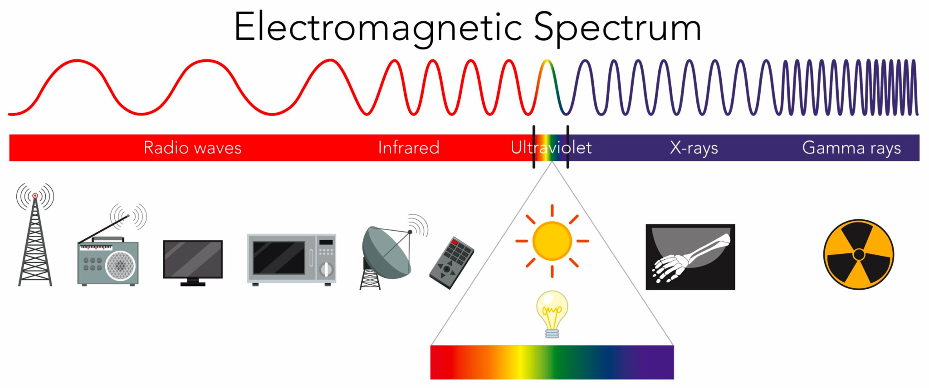
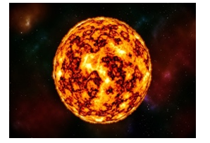
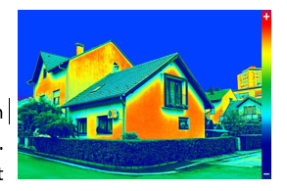
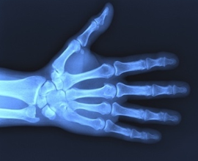
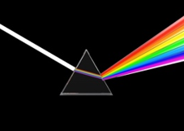
İnsan gözü nereye kadar görebilir?
Image by https://online-learning-college.com/

Slide 41
Filigran (watermark)
Dijital filigran, dijital içeriğe veri yerleştirme yöntemidir.
İçeriğin güvenilirliğini doğrulamak veya sahibini tanımlamak için kullanılır.
Filigranlar görünür veya görünmez olabilir.
Görünür filigran, logo veya metin şeklinde olabilir.
Görünmez filigran, görsel veya işitsel olarak algılanamaz.
Bir belgeye yerleştirilen filigran, dijital işlemler sırasında saldırıya uğrayabilir.
Manipülasyon bazen istemeden olur, örneğin düşük geçişli filtreleme veya gama düzeltme.
Kırpma gibi kasıtlı riskler de vardır.

Slide 42
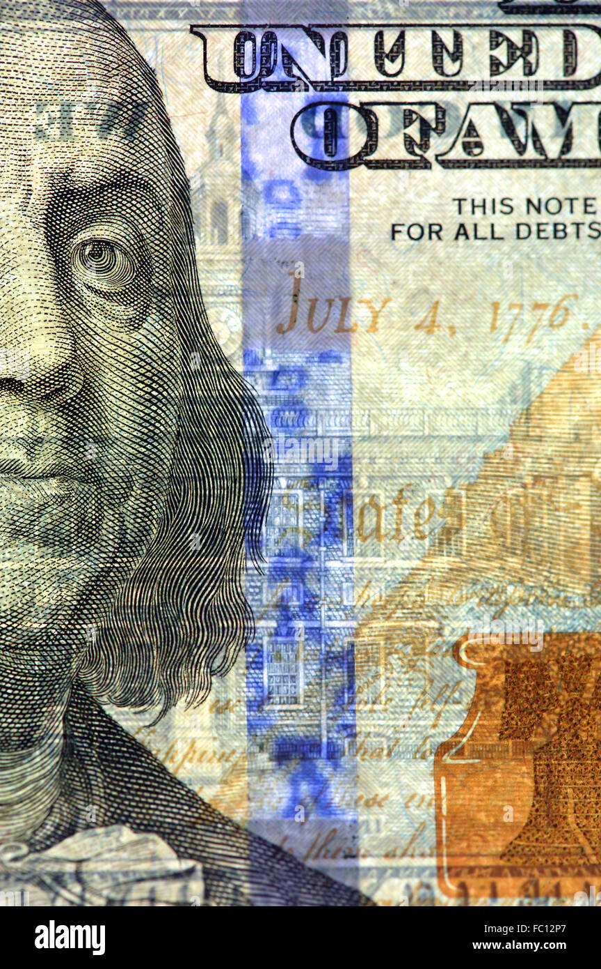
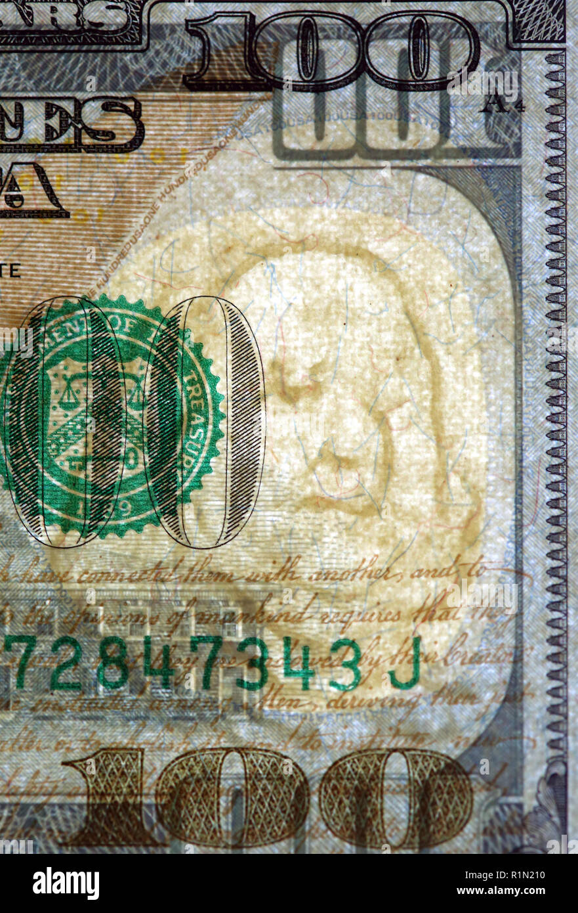
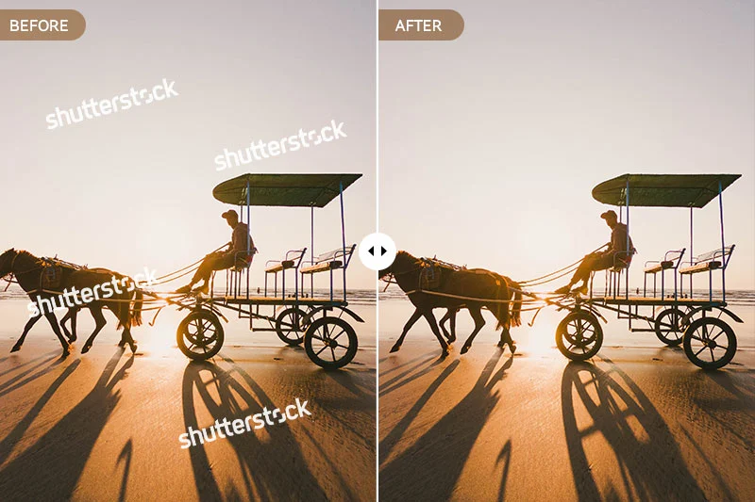

Filigran (watermark)
Image by alamy.com and shutterstock.com

Slide 43
Steganografi vs Filigran
Özellik | Steganografi | Filigran
Tanım | Dijital verilere gizli bilgi eklemek için kullanılan bir teknik. | İçeriği korumak, doğrulamak veya telif hakkı yönetimi için kullanılan bir teknik.
Amaç Farkı | Gizli mesaj göndermek. | İçeriği kötü niyetli kullanımdan korumak, yetkisiz kopyalamayı caydırmak.
Görünürlük | Gizli bilgi algılanamaz hale getirilir. | Görünür filigranlar herkes tarafından görülebilir.
Robustluk ve Kırılganlık | Hassas manipülasyonlara karşı dirençli değil. | Kasten ve kazara manipülasyonlara karşı dayanıklı olmalıdır. Kırılgan filigranlar minimal değişikliklerde dahi yok olabilir.
Kullanım Alanları | Gizli iletişim. | İçerik koruması, doğrulama ve telif hakkı yönetimi.
Süreç | Mesajı, sadece hedef alıcı tarafından alınmak üzere saklar ve dış tarafların algılamasını engeller. | Dijital medya (video, fotoğraf, ses) korumak için veriyi gizler.

Slide 44


Parlaklık değeri üzerinden veri gizleme
Metin resim üzerine kaydedilir ve parlaklık değeri değiştirilerek görünmez hale getirilir.
Yazılı metinlerin gizlenmesi için uygundur.
Küçük boyutlu veri gizleme için uygundur.
Genelde arka planı beyaz ve siyah olan resimler tercih edilir.
Resmin boyutunda büyük değişiklikler olmaz.
Resmin orjinali elimizde varsa yakalaması daha kolaydır.

Slide 45




Parlaklık değeri üzerinden veri gizleme

Slide 46

GIMP ile veri gizleme
Video by NullByteWht from How to Hide Text in Images with Steganography

Slide 47
GIMP ile veri gizleme
GIMP'te resminizi açın.
Windows > Dockable Dialogs > Palettes'e tıklayın.
Sol alttaki boş belge simgesine tıklayarak yeni bir Palet ekleyin.
Sağ tıklayarak ön plandan 8 yeni renk ekleyin.
Sırayla renkler: ff0000:00ff00:0000ff:ffff00:ff00ff:00ffff:ffffff:000000
Image > Mode > Indexed'e tıklayın. Paletimizi kullanın.
Windows > Dockable Dialogs > Colormap'e tıklayın.
Her rengin FF'sini 02 ile değiştirin. Resim neredeyse siyah olmalıdır.
Şimdi Image > Mode > RGB'ye tıklayın.
İkinci bir resim açın ve ilk yaptığımız resmi içine yapıştırın.
GIMP araç çubuğunda, resmi sabitleyin ve mod menüsünden Difference'i seçin.
Image > Flatten Image'e tıklayın.
Sıkıştırılmamış bir PNG dosyası olarak kaydedin.

Slide 48

Uygulama: Parlaklık değeri üzerinden veri gizleme
Resim içerisine parlaklık değerini değiştirerek veri gizleyin.
Gimp veya paint kullanabilirsiniz.
Aşağıdaki adımları takip edebilirsiniz.
Resmi Gimp resim editörü ile açın.
Colors -> Brightness & Contrast kısmından Brightness azaltıp, kontrast artırın.
Notes:
"Colors->Curves" menüsünü kullanarak renk eğrilerini açıyoruz. İlk 'value' eğrisini sağ alt köşeye doğru ayarlayarak, resimdeki bayrağı ortaya çıkarabilirsiniz.

Slide 49

Uygulama: Parlaklık değeri üzerinden veri gizleme
Resim içinde gizlenmiş veriyi parlaklık değerini değiştirerek bulun.
Resmi Gimp resim editörü ile açın.
Colors -> Brightness & Contrast kısmından Brightness azaltıp, kontrast artırın.
Colors -> Threshold değerini değiştirerek gizli bilgiyi bulun.
Notes:
"Colors->Curves" menüsünü kullanarak renk eğrilerini açıyoruz. İlk 'value' eğrisini sağ alt köşeye doğru ayarlayarak, resimdeki bayrağı ortaya çıkarabilirsiniz.

Slide 50

Görsel kriptografi (visual cryptography)
Bu teknik, Naor ve Shamir tarafından 1994 yılında önerilmiştir.
Görüntüyü parçalara ayırarak şifreleme yapan kriptografi yöntemidir. Parçalar, yalnızca belirli birleşim durumunu sağladıklarında orijinal görüntüyü açığa çıkarır.
Genellikle iki veya daha fazla ayrılmış görüntü katmanı kullanır. Bir görüntü rastgele pikseller içerirken, diğer görüntü gizli bilgiyi içerir.
Her bir parça tek başına anlamsızdır ve orijinal görüntüyü göstermez.
Doğru şekilde birleştirildiğinde, bu parçalar orjinal görüntüyü ortaya çıkarır.
Şifre çözme işlemi, herhangi bir kriptografik hesaplama yapmadan, genellikle parçaları üst üste koymak suretiyle gerçekleştirilir.
Rastgele görüntü gerçekten rastgele pikseller içeriyorsa, bu, Tek Seferlik Pad (One time pad) sistemi olarak görülebilir ve kırılması mümkün olmayan bir şifreleme sunar.
Image by https://double-helix.industries

Slide 51



Uygulama: Görsel kriptografi uygulama
İki imajı kullanarak sonuç imajını oluşturun.
Image by http://datagenetics.com/

Slide 52


Uygulama: Görsel kriptografi uygulama
Aşağıdaki imajı oluşturan parçaları bulun
Image by http://datagenetics.com/

Slide 53


Uygulama: Görsel kriptografi uygulama
Resimleri XOR’layıp ortak resmi bulun. Stegsolver aracını kullanabilirsiniz.

Slide 54
Resim sonuna veri ekleme
Veri resmin yada dokümanın sonuna data olarak eklenir.
Herhangi bir metin editöre vb. ile kolayca tespit edilebilir.
JPEG dosyasının başlangıç (0XFFD8) ve bitiş değeri (0xFFD9) değerleri önemli ayırt edici özelliktir.
Bu değerlere göre veri eklemesi yapıldığı ve iki verinin birbirinden ayrılabilir.
Image by malwarebytes.com

Slide 55
Uygulama: Resim sonuna veri gizleme lab dökümanı
Windows ortamında :
copy “<image file path>” + “<text file path>” “<new image path>”
Linux ortamında :
echo gizli bilgi >> resim.jpg komutunu kullanarak bilgiyi resim dosyasına ekleyin.
strings resim.jpg komutunu kullanarak gizli bilgiyi resim dosyasından okuyun.
Resim.jpg dosyasını metin editörü ile açıp gizli bilgiyi elde edin.
xxd resim.jpg komutuyla resim dosyasının hex kodunu ve gizli bilgiyi görüntüleyin.

Slide 56
Uygulama: Resim sonuna veri gizleme lab dökümanı
Veri gizleme işlemini orijinal dosyayı saklı tutarak yapın ve eklediğiniz dosya boyutu ve eklenen dosya boyutundaki değişimi gözlemleyin.
diff orijinal.jpg clone.jpg komutuyla dosyada değişiklik olup olmadığını gözlemleyin.
xxd orijinal.jpg orijinal.hex, xxd clone.jpg clone.hex komutlarıyla dosyaların hex kodlarını kaydedin ve diff orijinal.hex clone.hex komutuyla iki dosya arasındaki farkı gözlemleyin.
Veri gizleme işlemini farklı formattaki dokümanlar için tekrar edin. Resim içerisine mp3, zip formatında veriler ekleyin. Dosyanın görünür kalıp kalmadığını kontrol edin.
JPEG dosyasının başlangıç (0XFFD8) ve bitiş değeri (0xFFD9) özelliğini kullanarak eklenen dosyayı jpg dosyasından ayırın.

Slide 57

Uygulama: Resim sonuna veri gizleme lab dökümanı
Resimlerin içerisine gizlenmiş textleri bulun
$ strings -n 7 -t x filename.png
-n 7 : 7+ karakterden daha büyük stringleri görmek için
-t x : karakterlerin yerlerini de göstermesin için
Image by https://georgeom.net/StegOnline/checklist

Slide 58




Entropi
içine veri eklenmiş dosya
orjinal dosya
Bu kısımda paketlenmiş veri var. Normalde entropi 1’e yakın olmamalı.
Bu kısımda paketlenmiş veri var. Normalde entropi 1’e yakın olmamalı.
Image by https://reverseengineering.stackexchange.com/

Slide 59

Entropi
Dosyaların entropi değerleri 1’e yakın olmamalı.
Entropi değerinin 1 olduğu bölgelerde şifrelenmiş yada paketlenmiş veri olduğu söylenebilir.
Dosyaların entropisine bakılarak içine veri gizlenip gizlenmediği kontrol edilebilir.
Image by binvis.io and Kozan Demircan

Slide 60



Uygulama: Resim içerisinde döküman arama
Resimlerin içerisine gizlenmiş dökümanları bulun.
$ binwalk -e <image name>

Slide 61






Uygulama: Resim içerisinde döküman arama
PK değeri zip dosya sistemi oluşturan Phil Katz ifade ettiğinden resmin sonunda zip dosyası olduğunu anlayabiliyoruz.

Slide 62

Metadata alanına veri gizleme
Yöntemlerin en kolayı.
Veri, resim dosyasının metadata alanında gizlenir.
İdeal bir yöntem değil; metadata alanının sınırı var.
Örn : yorum alanı 255 byte.
Bu yöntemde değişik resim dosya türleri için değişik algoritmalar kurmanız gerekecektir.
Kolayca tespit edilebilir.
Resim dosyasına ait bir çok veri elde edilebilir. GPS lokasyonu, makine markası, tarih vb. Bu bilgiler güvenilir değildir, değiştirilebilir formattadır.

Slide 63
Uygulama: Metadata alanına veri gizleme
exiftool resim.jpg
exiftool –Comment=«eklenen metin» resim.jpg
exiftool boya.jpg komutunu kullanarak gps lokasyonu, kullanılan kamera, tarih vb. bilgi edinin.
Longitude ve latitude değerlerini kullanarak (https://www.gps-coordinates.net/) adresinden veya farklı bir araç kullanarak gps lokasyonun nereye ait olduğunu araştırın.
exiftool -GPSLongitude="14.273586" -GPSLatitude="50.860361" boya.jpg komutu kullanarak boya.jpg dosyasına ait lokasyon bilgisini değiştirin.

Slide 64

Görüntü steganografi
Piksel Değişiklikleri: En yaygın tekniklerden biri, görüntünün piksellerinde küçük değişiklikler yapmaktır. Bu değişiklikler genellikle gözle görülmezdir.
Kapasite: Görüntü steganografisinde, gömülecek verinin boyutu önemlidir. Büyük verileri saklamak için genellikle daha büyük veya daha karmaşık görüntüler gereklidir.
Algılanabilirlik: İdeal olarak, steganografi ile değiştirilmiş bir görüntü, orjinaliyle aynı görünmelidir. Değişiklikler görsel veya istatistiksel analizlerle tespit edilmemelidir.
Robustluk: Saklanan veriler, görüntü üzerinde yapılan değişiklikler (yeniden boyutlandırma, kesme, sıkıştırma) sonucu kaybolmamalıdır.
Image by Stegano.org from https://github.com/steganogram/stegano-rs

Slide 65



Sayısal resmin yapısı
Resimler, dosya başlığı ve piksellerden oluşur.
Sayısal resim, N satır ve M sütunluk bir diziyle ifade edilir.
Pikseller, resim dizisinin elemanlarıdır.
Her piksel, yalnızca bir renk içeren küçük bir bloktur.
Renk değişimleri, üç temel rengin birleştirilmesiyle gerçekleşir.
Basit bir dijital resim dosyasında, her temel renk 1 bayt ile temsil edilir.
24 bitlik bir resimde her piksel için 3 byte kullanılır.
Image by rgbtohex.net

Slide 66




Olmayan renkleri de görebiliyoruz: kırmızı olmayan çilekler
Resimde kırmızı olmamasına rağmen, beyinlerimiz mavi ışık altında çilekleri kırmızı olarak algılayabiliyor. Beyaz mı, altın mı, siyah mı, mavi mi karar veremediğimiz elbise. Çok dikkatli bakınca
Image by https://www.swanwicksleep.com/blogs/blue-light-101/blue-light-glasses-test

Slide 67
Önemsiz bite ekleme Least Significant Bit (LSB)
ASCII | giz
HEX | 67 69 7A
Binary | 011 001 110 110 100 101 111 010
Cover Color
11111111
01111110
00100111
Cover Color
R:255
G:126
B:39
011
001
110
110
100
101
111
010
11111110
01111111
00100111
11111110
01111110
00100111
11111111
01111111
00100110
11111111
01111111
00100110
11111111
01111110
00100110
11111111
01111110
00100111
11111111
01111111
00100111
11111110
01111111
00100110
R:254
G:127
B:39
R:254
G:126
B:39
R:255
G:127
B:38
R:255
G:127
B:38
R:255
G:126
B:38
R:255
G:126
B:39
R:255
G:127
B:39
R:254
G:127
B:38

Slide 68



Sayısal resmin yapısı
Günümüzde, analog bir imaj dosyasını dijital formata çevirdiğimiz zaman, renkleri sunmak için genelde üç farklı yol seçebiliriz:
1 - 24 - bit color: Her piksel 2²⁴ renkten birine sahip olabilir ve bunlar her 8 bit (256 değer) tarafından verilen, üç temel rengin ( R (red), gren (G), blue (B) ) farklı miktarları olarak sunulur.
8 - bit color: Her piksel 2⁸ (256) renkten birine sahip olabilir ve renklerin bir tablosundan veya bir paletten seçilirler.
8 - bit grayscale: Her piksel 2⁸ (256) gri noktanın birine sahip olmalıdır.
Image by https://digamation.wordpress.com/2008/07/18/understanding-bit-depth/

Slide 69

Önemsiz bite ekleme (Least Significant Bit (LSB))
LSB insertion yönteminde genellikle son bitlere ekleme yapılır, ayrıca son 2 veya daha fazla biti değiştiren yöntemler mevcuttur.
Resimde son bit değerinin 0 yada 1 olması gözle görülebilir bir fark oluşturmaz.
Yaygın olarak kullanılır, uygulaması kolaydır.
İçine veri gömülen resimdeki değişiklik %50 oranındadır.
Resmin boyutu değişmez.
Bu değişiklik, insan gözüyle fark edilmeyecek kadar küçüktür.
Bitler üzerinde yapılan değişiklik arttıkça, resimdeki değişiklik de artar ve algılanabilirlik artar.
Yöntemin dikkatsizce uygulanması durumunda veri kayıpları ortaya çıkar..
Image by https://www.chegg.com

Slide 70

Önemsiz bite ekleme (Least Significant Bit (LSB))
Image by Rupali Roy in Towards Data Science

Slide 71
Önemsiz bite ekleme (Least Significant (LSB))
24 bit renkli resimlerde renk spektrumu geniştir, bu nedenle son 2 veya 3 bitteki değişim gözle algılanamaz.
Veri gömme işleminde bitlerin değişimi için belirli bir sıra izlemek zorunlu değildir.
Verinin gömülmesi sırasında baytların sırası genellikle "stego-key" anahtarıyla belirlenir ve tamamen karışık bir sırayla veri gömme yapılabilir.
Akıllı yazılımlar, koyu renkli alanları tespit edebilir ve bu alanların değiştirilmesini engelleyebilir. Çünkü insan gözü, koyu bölgelerdeki renk değişikliklerini daha kolay algılar.
Dezavantajı gönderilecek mesajın veya dokümanın uzunluğunun resim boyutuna bağlı olmasıdır.
Sıralı LSB yöntemiyle veri yerleştirme, veriyi elde etmeyi kolaylaştırır, bu nedenle verileri rastgele bir şekilde saklamak daha güvenlidir.

Slide 72
24-bit Renkli Resimlerde LSB yöntemi
24 bit resimler bir piksel başına 3 byte kullanmaktadır.
Her pikselin rengi “Kırmızı (red), Yeşil (green), Mavi (blue)” olmak üzere üç ana renkten elde edilmektedir.
Buna pikselin RGB değeri denmektedir.
Her Byte’ta son biti değiştirmek suretiyle bir pikselde 3 bitlik bilgi saklanabilir.
Yani 24 bit derinliğine sahip 1024×768 piksel boyutunda 2.359.296 bit (294.912 byte) bilgi saklanabilir.
10010101 00001101 11001001 (149,13,201)
10010110 00001111 11001010 (150,15,202)
10011111 00010000 11001011 (159,16,234)
“101101101” bilgisi gizlendiğinde;
10010101 00001100 11001001 (149,12,201)
10010111 00001110 11001011 (151,14,203)
10011111 00010000 11001011 (159,16,234)

Slide 73

Uygulama: En önemsiz bite veri ekleme uygulaması
En önemsiz bite veri ekleme yöntemini kullanarak resim içine veri saklayın.
Images by https://www.istockphoto.com

Slide 74

Palette-based technique
Resimde kullanılan tüm renkleri içeren bir renk tablosu bulunmaktadır. Her piksel bir byte olarak temsil edilir ve piksel verisi, renk paletine bir indekstir.
Palet tabanlı resimlere mesaj gizleme için iki yaklaşım bulunmaktadır:
Mesajları paletin içine gömmek. Kapasite resme bağlı değildir ve palet boyutuyla sınırlıdır.
Resim verilerine gömmek. Daha yüksek kapasite sağlar, ancak genellikle güvenli bir düzen tasarlamak daha zordur.
Kaynak: https://www.w3.org/TR/PNG-Chunks.html

Slide 75

Uygulama: Resmin renk paletine veri gizleme
Resmin renk paletine veri gizleyin.
Images by https://www.istockphoto.com

Slide 76

Uygulama: Resim içerisine veri gizleme
Resimlerin içerisine doküman gizle

Slide 77


Uygulama: Resim içerisine doküman gizleme (Bitwise)
from PIL import Image, ImageEnhance
import numpy as np
# 1. Ağaç resmini yükleyin
original_image = Image.open("./tree.jpg")
# 2. Resmin her baytına 3 sayısı ile "Logical AND" işlemi yapın
and_result = np.bitwise_and(np.array(original_image), 3)
# 3. Ara resmi oluşturun. Siyah bir resmi göreceksiniz
black_image = Image.fromarray(and_result.astype(np.uint8))
# 4. Siyah resmin parlaklığını 85 katına çıkarın
bright_image = ImageEnhance.Brightness(black_image).enhance(85)
# 5. Parlaklığı arttırılmış resmi kaydedip kedi resmini elde edin
bright_image.save("./cat.jpg")
Kaynak: https://www.turkcewiki.org/wiki/Steganografi

Slide 78



Nifty Image Puzzles
from PIL import Image
import os
def reveal_mystery_image(image_path):
image = Image.open(image_path)
image = image.convert('RGB')
pixels = image.load()
for x in range(image.width):
for y in range(image.height):
r, g, b = pixels[x, y]
corrected_r = r * 10 # Kırmızı değeri düzelt
corrected_g = 0 # Yeşil değerleri sıfırla (gürültüyü kaldır)
corrected_b = 0 # Mavi değerleri sıfırla (gürültüyü kaldır)
pixels[x, y] = (corrected_r, corrected_g, corrected_b)
file_name, file_extension = os.path.splitext(image_path)
image.save(f'{file_name}_revealed{file_extension}')
return f'{file_name}_revealed{file_extension}'
Kaynak: http://nifty.stanford.edu/2011/parlante-image-puzzle/

Slide 79
Uygulama: Nifty Image Puzzles oluşturma ve çözme
Orjinal resim
Stego resim
Elde edilen resim
Kaynak: https://www.turkcewiki.org/wiki/Steganografi

Slide 80

Uygulama: Resim içerisine doküman gizleme
Resimlerin içerisine gizlenmiş dökümanları bulun.
$ steghide extract -sf <image name> -p <password>
steghide embed -cf <cover file> -ef <hidden file>
steghide extract -sf <filename>
steghide info <filename>
stegdetect resim.jpg
stegbreak sözlük atağı
stegexpose
Hatıra resmi stegdetect ile gizleyiciyi bul
Basit bir wordlist ile stechide ile çöz

Slide 81

Uygulama: Resim içerisine gizlenen dökümanı arama
Resimlerin içerisine gizlenmiş dökümanları bulun.
$ stegseek --seed ./images/bowser.jpg
Bu komut size şunları söyleyecek:
Bu dosyanın gerçekten steghide içeriği içerip içermediğini.
Dosyanın kaç gizli içerik içerdiğini.
İçeriğin nasıl şifrelendiğini.
stegseek [stegofile.jpg][wordlist.txt]

Slide 82

Uygulama: Resim içerisine doküman gizleme
Steganografi şifresini brute force atakla bulun. Rockyou word list
$ stegseek steg.jpg rockyou.txt
Image by https://www.kitploit.com/2020/12/stegseek-worlds-fastest-steghide.html

Slide 83





Uygulama: Steganografi çözme uygulaması
StegoVeritas, jpeg'den wav'a kadar çeşitli dosya formatlarında steganografi analizi yapabilme yeteneğine sahiptir.
Otomatik analiz yaparak gizli verileri tespit eder ve karmaşık steganografi yöntemlerini çözebilme yeteneğine sahiptir.
$ stegoveritas <image name> --wordlist <rockyou.txt>
Kaynak: https://github.com/bannsec/stegoVeritas/tree/master/tests

Slide 84

Ses Steganografi
Image by Pinterest
Notes:
‹#›

Slide 85
Ses steganografi
Algısal Şeffaflık: Gizli mesaj, orijinal ses dosyasının kalitesini bozmadan ve fark edilmeden yerleştirilmelidir.
Düşük Kapasite: Görüntü steganografisine kıyasla ses dosyaları genellikle daha az veri saklama kapasitesine sahiptir.
Zaman ve Frekans Alanları: Gizli mesajlar, ses dosyasının zaman alanında (örneğin, dalgalar arasındaki minik boşluklar) veya frekans alanında (bazı frekansları değiştirerek) saklanabilir.
Kararlılık: Ses dosyası değiştirildiğinde (sıkıştırma, format değişimi gibi) gizli mesajın korunması önemlidir.

Slide 86


Ses steganografi
İnsan kulağı göze göre 8 kat daha hassas.
İnsan belli frekansın üstündeki ve altındaki sesleri duyamaz
Ses verisindeki değişim göze göre daha kolay ayırt edilebiliyor
Image by https://theory.labster.com/hearing-range-dbs/

Slide 87


Ses üzerinden veri aktarımı
Image by https://theory.labster.com/hearing-range-dbs/

Slide 88



Ses içerisine veri gizleme
Ses melodisinde bozukluğa neden olur.
Anlaşılması daha kolaydır.
Klasik müziklerde daha kolay anlaşılır.
Gizleme için rock ve birçok enstrümanın kullanıldığı çok sesli müzik türleri daha uygundur.

Slide 89

Ses steganografi
png görüntüler ve wav ses dosyalarını destekliyor.
Birden fazla dosyayı aynı taşıyıcıya gizler
Önemsiz bite ekleme yöntemini kullanıyor.
https://github.com/steganogram/stegano-rs
Image by Stegano.org from https://github.com/steganogram/stegano-rs

Slide 90

Ses filigranı (watermark)
zoom görüşmelerinde her kullanıcıya ayrı ses dosyası gönderiyor. Her birinin içine o kişiye ait filigran yerleştiriliyor. Böylece eğer ses kaydı alınırsa bunu kimin aldığı tespit edebiliyor.
Kaynak: https://support.zoom.com/hc/en/article?id=zm_kb&sysparm_article=KB0064838

Slide 91


Ses filigranı (watermark)
orjinal ses dosyası
filigranlı ses dosyası
Image by https://audiowatermarking.info/papers-vdaw-sbw.php

Slide 92

Google deepmind “SynthID” ses filigranı (watermark)
Ses dalgası spektrograma (sesin frekans değişimini gösteren görsel) çevirilir.
Filigran eklenir ve ardından spektrogram ses dalgasına geri dönüştürülür.
Filigranın varlığı tarama yapılarak tespit edilir. Bu sayede sesin farklı kısımlarında yer alan filigranlar tespit edilebilir. Lyria tarafından üretilen kısımlar bulunur.
Filigranı, insan kulağı ayırt edemez.
Filigran, gürültü ve mp3 gibi sıkıştırma tekniklerine karşı dayanıklıdır.
Video https://www.youtube.com/watch?v=a-SkjHQl1Dw&t=22s

Slide 93

Google deepmind “SynthID” ile filigran yerleştirilmiş spektrum
Image by https://deepmind.google/technologies/synthid/

Slide 94
Uygulama: Ses dosyasına filigran (watermark) eklemek
En önemsiz bite (LSB) kullanarak ses dosyasına filigran ekleyin.
def add_watermark(input_file, output_file, watermark):
# ses dosyasını aç
with wave.open(input_file, 'rb') as wav:
# ses dosya verilerini oku
n_channels, sampwidth, framerate, n_frames, comptype, compname = wav.getparams()
frames = wav.readframes(n_frames)
audio_data = np.frombuffer(frames, dtype=np.int16).copy()
# Watermark metnini binary dönüştür ve ses dosyasında en önemsiz bitlere (LSB) ekle
watermark_bin = ''.join(format(ord(c), '08b') for c in watermark)
wm_length = len(watermark_bin)
for i in range(wm_length):
# Ses verisinin en düşük anlamlı bitini watermark ile değiştir
audio_data[i] = audio_data[i] & ~1 | int(watermark_bin[i])
# Watermark eklenmiş ses dosyasını yeni bir dosyaya yaz
with wave.open(output_file, 'wb') as wav_out:
wav_out.setparams((n_channels, sampwidth, framerate, n_frames, comptype, compname))
wav_out.writeframes(audio_data.tobytes())

Slide 95


Uygulama: Ses dosyasına filigran (watermark) eklemek
En önemsiz bit’e veri eklendiği için filigran dinlendiğinde ayırt edilemeyecektir.
Mel frekans spektrumda da görüleceği üzere ses dosyasındaki değişim çok küçüktür.
Büyük boyutlu tek veri yerine kısa tekrar eden filigran eklenmesi müziğin küçük parçalarının tespit edebilmesini sağlar.
Çok büyük boyutlu veri saklanmak istendiğinde hata alınacaktır. Örnek watermark text 1 milyona çıkarsa hata alınır.

Slide 96


Uygulama: Müziksel kriptogram ile veri gizleme
http://www.dcode.fr/music-sheet-cipher web sayfası üzerinden gizlemek istediğiniz veriyi notalara çevirin.
Musical Cryptogram
SACHER dinle
Image by https://en.wikipedia.org/wiki/Musical_cryptogram

Slide 97

Spread spectrum frekans yöntemi ile veri gizleme
Video by Lifehacker from How to Hide a Secret Code in an Audio File

Slide 98


Uygulama: Mel spektrum frekans ile veri gizleme
Şifrelenmesi istenen resmi oluşturun.
Siyah arkaplan üzerine beyaz metin daha iyi sonuç veriyor.
Fazla boş alan olmayan küçük resimler daha iyi sonuç veriyor.
Oluşturduğunuz resmi jpeg veya bmp formatında kaydedin.
Windows üzerinde çalışan coagula programını indirin.
Resmi Coagula programı ile açın. Ayarlar menüsünden "Render Image as Audio Without Blue/Noise" seçin.
Menüden "Save Audio File" seçerek ses dosyasını kaydedin.
Image by Image to audio spectrum player

Slide 99


Uygulama: Spectrum frekans ile veri gizleme
image_to_audio_music (lena).wav
Aşağıdaki web adresinde bulunan uygulama ile resimleri mel frekans spektrumunda oluşturan sese dönüştürün
https://nsspot.herokuapp.com/imagetoaudio/
Image by Image to audio spectrum player

Slide 100

Uygulama: Mel spektrum frekans ile gizlenen veriyi bulma
mix.mp3
World on fire.wav
mix.mp3 müzik dosyasını dinleyip gizlenen bilgi olup olmadığı kontrol edin.
mix.mp3 dosyasını sonic visualizer programında açın.
Programın layer bölümünden add melodic range spectrogram seçip kanallar ile oynayarak gizli bilgiyi bulun.
World on fire.wav dosyası için benzer çalışmayı yapın.

Slide 101



Mel spektrum frekans ile gizlenen veriyi bulma
mix.mp3
World on fire.wav

Slide 102
Uygulama: Ses dosyasını tersine çevirme
Ses dosyasını tersine çevirerek oluşan değişimi gözlemleyin.
import pydub
import os
def reverse_audio_mp3(input_file):
# Orijinal dosya adını ve uzantısını ayırma
file_name, file_extension = os.path.splitext(input_file)
output_file = f"{file_name}_reversed{file_extension}"
# MP3 dosyasını yükleme
audio = pydub.AudioSegment.from_file(input_file)
# Ses dosyasını tersine çevirme
reversed_audio = audio.reverse()
# Ters çevrilmiş ses dosyasını kaydetme
reversed_audio.export(output_file,
format=file_extension.strip('.'))
return output_file
ters_ses_dosyası.mp3
orijinal_ses_dosyası.mp3

Slide 103

Uygulama: Ses içerisine dosya gizleme (DeepSound)
Windows üzerinde çalışan deepSound uygulamasını kurun.
Deepsound içerisinde farklı formatlarda dosya gizlenebilir.
Gizlenecek dosya için şifreleme uygulanabilir.
Gizlerken algoritma seçimi yapılabilir.

Slide 104
DTMF (Dual-Tone Multi-Frequency) kodları
Amerikan ordusu için Bell telefon laboratuvarlarında geliştirilmiş bir kodlama sistemidir.
Telefon şebekelerinde bilgi yollamanın güvenli yolu olarak tercih edilmiş ve telefon abonesinin santrala aradığı abone ile ilgili bilgileri ilettiği standart yöntem olarak günümüzde yaygın olarak kullanılmaktadır.
Günümüzde telsiz cihazlarının çoğunda DTMF sinyallerini yollamaya ve almaya yarayan modüller ile tuş takımı bulunmaktadır.
Bu sinyallerin çözümlenmesi oldukça kritik ve karmaşık bir DSP – Digital Signal Processing – tekniği gerektirmektedir.
Çözümleme için geçerli bir ton çifti ve zamanlama aralığı gereklidir.
Çözüm için genelde Goertzel algoritması kullanılıyor.

Slide 105

DTMF (Dual-Tone Multi-Frequency) kodları
Dual-Tone Multi-Frequency (DTMF), telefon sistemlerinde kullanılan bir teknolojidir.
Telefon tuş takımındaki her rakam ve bazı özel karakterler iki ses frekansı ile temsil edilir.
İlk olarak telefon hatları üzerinden dijital sinyalleri iletmek için tasarlanmıştır.
Günümüzde çağrı merkezlerindeki IVR sistemleri ve güvenlik sistemlerinde yaygın olarak kullanılır.
Ses dalgalarıyla veri iletimini kolay ve güvenilir kılar.
Telefon hatlarının veri taşıma kapasitesini artırır.
Hızlı ve doğru veri girişi için ideal bir yöntemdir.
Image by

Slide 106
DTMF (Dual-Tone Multi-Frequency) kodları
DTMF tuş takımı frekansları
 | 1209 Hz | 1336 Hz | 1477 Hz | 1633 Hz
697 Hz | 1 | 2 | 3 | A
770 Hz | 4 | 5 | 6 | B
852 Hz | 7 | 8 | 9 | C
941 Hz | * | 0 | # | D
DTMF, tonlar aracılığıyla otomatik yönlendirme ve seçim işlevlerini mümkün kılar.
Kullanıcıların tuş takımları üzerinden komutları kolayca iletebilmelerini sağlar.
Otomatik çağrı tanımlama ve yönlendirme süreçlerinde temel bir rol oynar.
Mobil ve sabit hat telefonlarında evrensel olarak kabul görmüş bir standarttır.
Basit ve düşük maliyetli olduğu için, geniş çaplı uygulama alanına sahiptir.

Slide 107
Uygulama: Telefon tuş seslerinin tespiti
Çağrı merkezi görüşmesi.wav
Detect DTMF (Dual Tone Multi Frequency) adresine DTMF_dialing.wav ses dosyasını yükleyerek tuşlanan numaraları bulun.
Çağrı merkezi görüşmesi ses dosyası içerisindeki kredi kartı numarasını elde edin. (Kredi kartı numara kısımlarını ayrı ayrı elde ederek çalışmak sizi daha kolay sonuca ulaştıracaktır.)
Online web sayfaları yanı sıra dtmf2num, DTMFChechker, ToneDecoder programı da kullanılabilir.

Slide 108

Video Steganografi
Image by Refik Anadol
Notes:
‹#›

Slide 109
Video steganografi
Görüntü ve Ses Bileşenleri: Video steganografi, hem görüntü hem de ses dosyalarında steganografi tekniklerini kullanır.
Yüksek Kapasite: Videolar, genellikle ses veya tek resim dosyalarından daha fazla veri saklayabilir.
Saklama Yöntemleri: Gizli bilgiler, video frame piksellerine gömülerek saklanabilir.
Zaman Damgası ve Hareket: Video steganografisinde, belirli frame veya hareket paternlerine göre bilgi saklamak mümkündür.
Dayanıklık: Video formatı değişikliklerine veya sıkıştırmaya karşı dayanıklı olmalıdır.
Zorluk: Çok fazla video steganografi uygulayan yöntem yok. Resim ve ses steganografine göre daha karmaşıktır.

Slide 110

Video steganografi
Image by https://leoneckert.com/projects/

Slide 111

Uygulama: Video steganografi ile veri gizleme
Video gizlemede en-boy oranı farketmez.
Sesle birlikte video da kodlar.
Gizli videoların kare sayısı, cover videolarınkinde az olmalıdır.
Gizleme sonrasında ses kalitesinde kayıp olabilir: ses değişimi fark edilebilir.
Gizleme işleminden sonra video farklı formata dönüştürülürse veri kaybedilir.
Image by Murat Hacimurtazaoglu, Kemal Tutuncu on LSB-based pre-embedding video steganography with rotating & shifting poly-pattern block matrix

Slide 112

Gelecek Çalışmalar
Image by Refik Anadol
Notes:
‹#›

Slide 113

NFT (Non Fungible Token) içine steganografi ile veri saklama
Steganografi
NFT
Bilgiyi saklamaya odaklanır
İçerik değişmez
Algoritma genelde gizlidir
Dijital varlıkları temsil eder
Benzersiz bir dijital imzaya sahiptir.
Algoritma genelde açıktır
Image by aminazgol in Reddit o topic Steganography NFT: What can it be used for?

Slide 114
Gelecek çalışmalar
Ses tabanlı uygulamaların popülerliği arttıkça ve diğer platformlar ses özelliklerini eklendikçe, ses tabanlı steganografik saldırıların daha sık gerçekleşecek.
Kötü niyetli kişiler, gerçek dünya nesnelerinin içine zararlı kod gizleyerek, etkilenmiş artırılmış gerçeklik yazılımı tarafından tarandığında kötü amaçlı yazılımı iletebilir.
Bu durum, otonom araçların fiziksel nesneleri tarayarak sürüş konusunda kararlar almasının yaygın olduğu bir dünyada büyük bir sorun olabilir.
Olumlu haber steganografinin geliştirmesi zor ve uygulamasının zor olduğu yönünde.
Image by https://builtin.com/cybersecurity/steganography

Slide 115

Sorular

